Slide 1
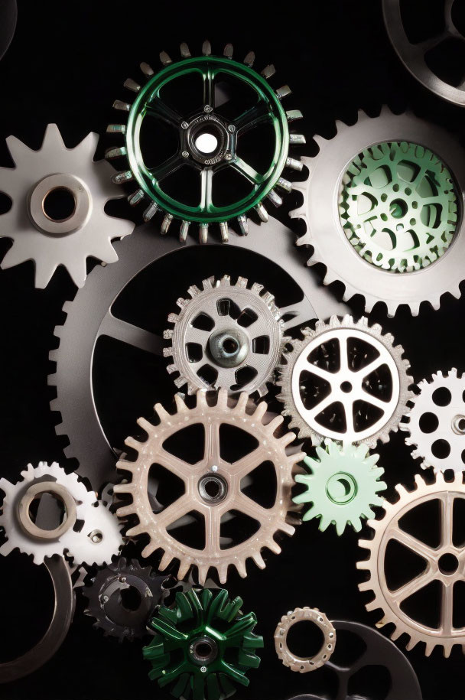
Generative KI
Kapitel 4 – LangChain und Generative KI
Prof. Dr. Agnes Koschmider
Notes:
Image Generated using Deep Dream Generator

Slide 2
LLMs und Generative KI
LangChain (20 Min)
LLM-basierte Anwendungen (20 Min)
Customer Support Chat Bot
Automatisierte Produktbeschreibungen
Automatische Mailbeantwortung
Company Help Desk für Mitarbeiter
Alternative Sprachmodelle (10 Min)
There's an AI for that! (40 Min)
Verschiedene GenAIs

Slide 3
VL 4.1 | VL 4.2
60 Min | 30 Min
Komplexe Anwendungen: | Mehr als LLM:
(Video 2) | (Selbst ausgedacht)
LangChain Intro | There's an AI for that
LangChain Chains | Gen AI
LangChain Memory | Sora
 | Fellowship of the Schwarzeneggers
(Video 3) | Lord of the Gyms
Loading
Splitting / Chunking
E.
R.
Output Parsing
(Selbst ausgedacht)
Use-Case:Customer Support Chat Bot
Use-Case: Automatisierte Produktbeschreibung
Use-Case: Automatische Mailbeantwortung

Slide 4
Organisatorisches
Heute:
Beispiellösungen Übungszettel 01
Übungszettel 02 (bis 27.05.24)

Slide 5
Anwendungen bauen mit LangChain
1

Slide 6
Motivation

Slide 7
Prinzipien des Prompt Engineerings
Wiederholung
1. Schreibe klare und präzise Anweisungen
2. Gib dem LLM Zeit zu überlegen
Präzise ist nicht gleich kurz.
Verwende Trennzeichen.
Fordere strukturierten Output an.
Überprüfe, ob Bedingungen erfüllt sind.
Gib dem LLM die Arbeitsschritte vor.
Weise das LLM an, zuerst seine eigene Lösung zu erarbeiten, anstatt direkt eine Antwort zu geben.
Notes:
© DeepLearning.AI: ChatGPT Prompt Engineering for Developers - Guidelines. https://learn.deeplearning.ai/courses/chatgpt-prompt-eng/lesson/2/guidelines

Slide 8




Prompt Strategien
Wiederholung
Prompt Engineering: Entwickeln von Strategien
Technisch: Optimierung mit mit technischem Verständnis
Prgamatisch: Optimierung, um zu lernen, was in der Praxis funktioniert
Je nach Anwendungsfall verschiedene Strategie sinnvoll
Stetige Entwicklung, immer neue Strategien werden „entdeckt“
Zero-shot Prompt
Eine Eingabe mit mit einer Anweisung
One-shot Prompt
Eine Eingabe mit einer Anweisung und einem Beispiel
Few-shot Prompt
Eine Eingabe mit einer Anweisung und mehreren Beispielen
Chained Prompting
Mehrere Eingaben mit Anweisungen und Beispielen
Shin et al., 2020, Brown et al., 2020
https://www.br.de/nachrichten/netzwelt/ki-schafft-neue-jobs-was-macht-eigentlich-ein-prompt-engineer,TX4P23Z
Notes:
######## Inhaltliche Notizen
Neue Strategien werden laufend erforscht, wir geben Überblick über aktuelle Beispiele
Für wissenschaftliches Arbeiten ist Chained Prompting meist zu bevorzugen
One-Shot Prompting vielversprechend bei Ergebnissen, die keine hohe Präzision benötigen
######## Vortragshinweise
n.a.
######## Quellenhinweise
n.a.
######## Feedback zur Überarbeitung
n.a.

Slide 9
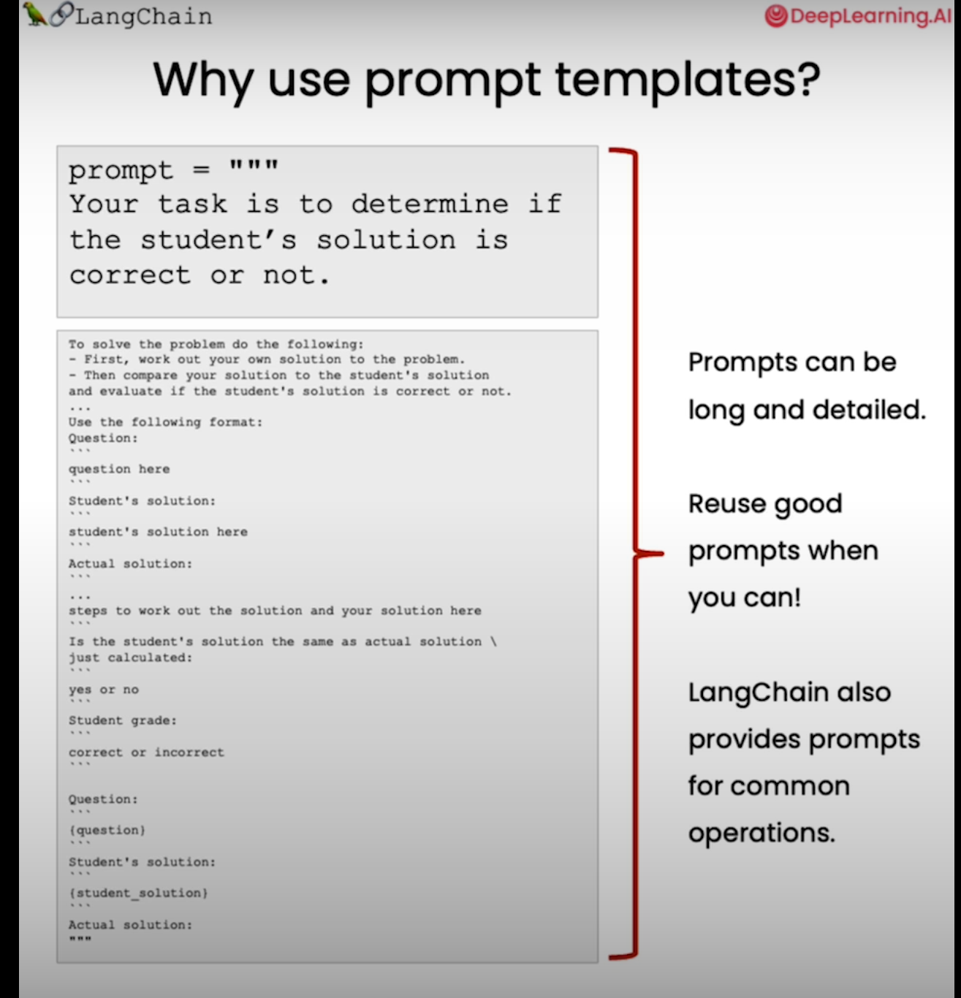
Komplexe Prompts: Das Rad stets neu erfinden?
Notes:
© DeepLearning.AI: LangChain for LLM Application Development - Models, Prompts and parsers. https://learn.deeplearning.ai/courses/langchain/lesson/2/models,-prompts-and-parsers

Slide 10
Vorstellung LangChain

Slide 11

LangChain: Einführung
Founder & Lead Developer: Harrison Chase
Ideen:
Wiederverwendbarkeit von guten Prompts
„Boiler Plate Code“ vereinfachen
Zusätzliche Funktionalitäten bereitstellen
Gestartet Oktober 2022 als Open Source Projekt
Erste Releases ab Januar 2023 auf GitHub (v.0.0.64 vom 16.01.23)
April 2023: Gründung als Incorporated (LangChain, Inc.)
$ 20M Venture Capital eingenommen
Geschätzter Wert: $ 200M
Notes:
© ABBA – Own Depiction.
Geschichte

Slide 12
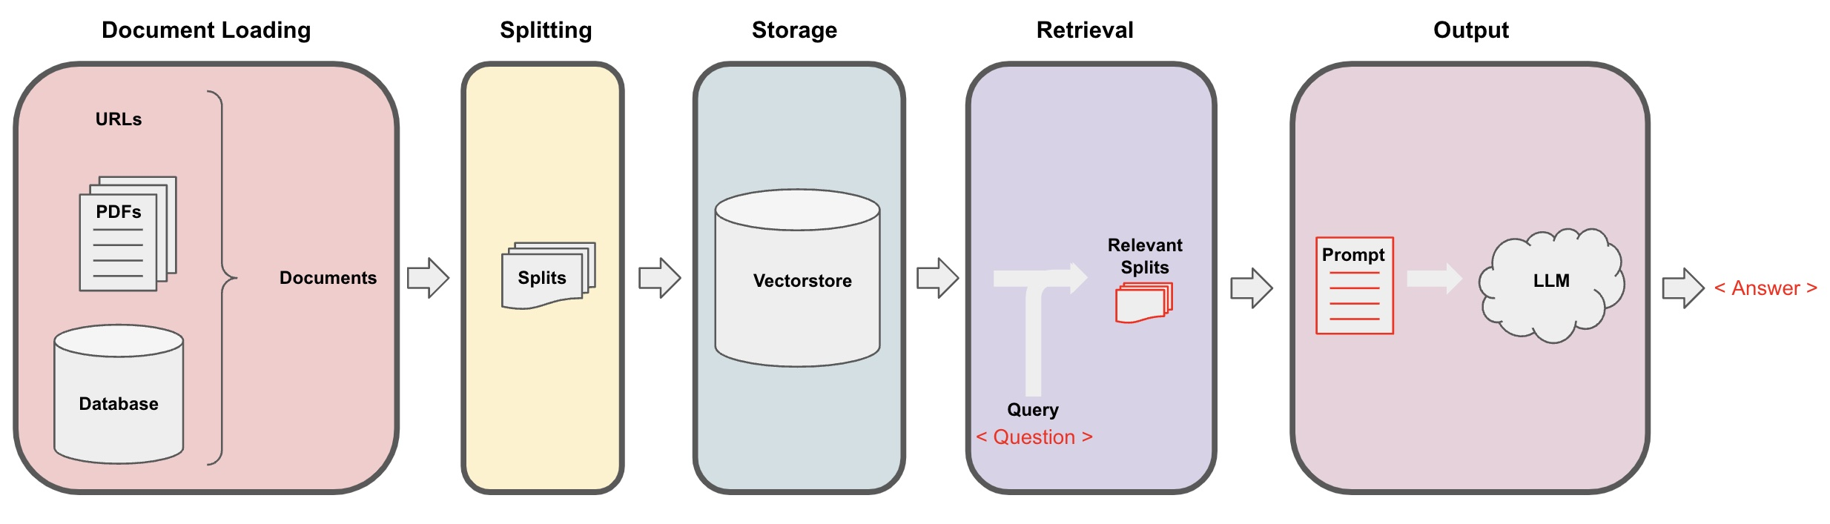
LangChain: Einführung
Notes:
© DeepLearning.AI: LangChain Chat with Your Data - Document Loading. https://learn.deeplearning.ai/courses/langchain-chat-with-your-data/lesson/2/document-loading

Slide 13
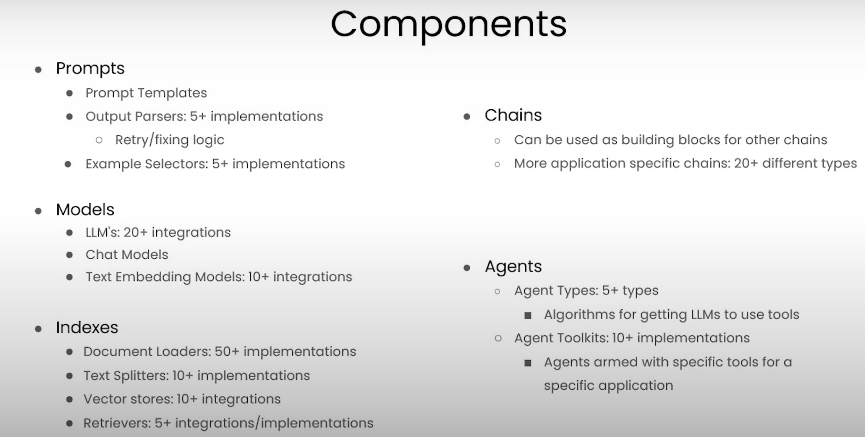
LangChain: Components
Notes:
© DeepLearning.AI: LangChain Chat with Your Data - Introduction. https://learn.deeplearning.ai/courses/langchain-chat-with-your-data/lesson/1/introduction

Slide 14
Prompt Templates

Slide 15
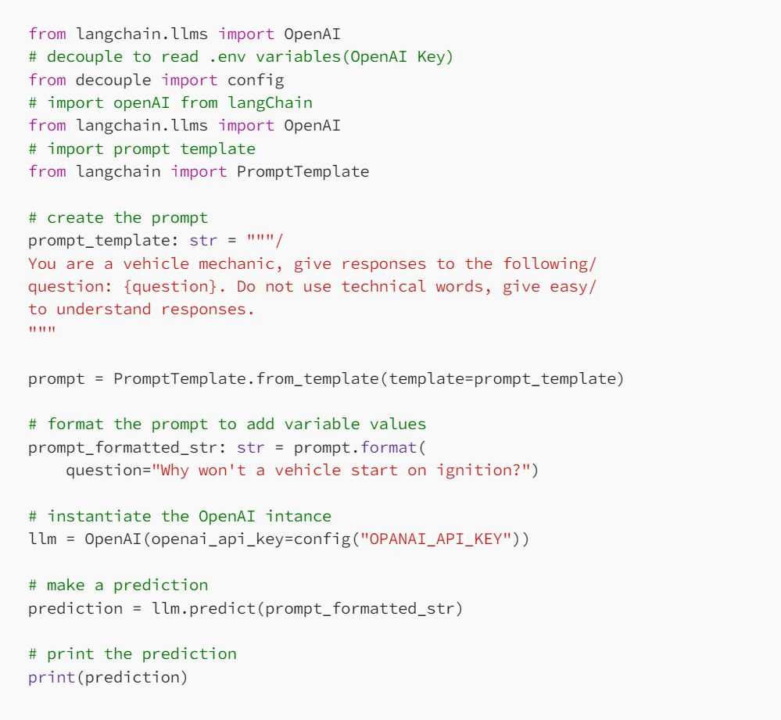
LangChain: Prompt Templates
Prompt Template:
Wiederverwendbares Element, um
einen Prompt zu generieren
Kann u.a. enthalten:
Anweisungen an das LLM
Few-Shot Beispiele für die Antwort
Anfrage (Query) an das LLM
https://medium.com/@princekrampah/prompt-templates-in-langchain-248c015be3e0#:~:text=%E2%80%9CA%20prompt%20template%20refers%20to,question%20to%20the%20language%20model.

Slide 16
Models
Notes:
Hier nur auf der Tonspur: Es werden Schnittstellen zur API verschiedener Sprachmodelle angeboten

Slide 17
Indexes / Document Loader

Slide 18
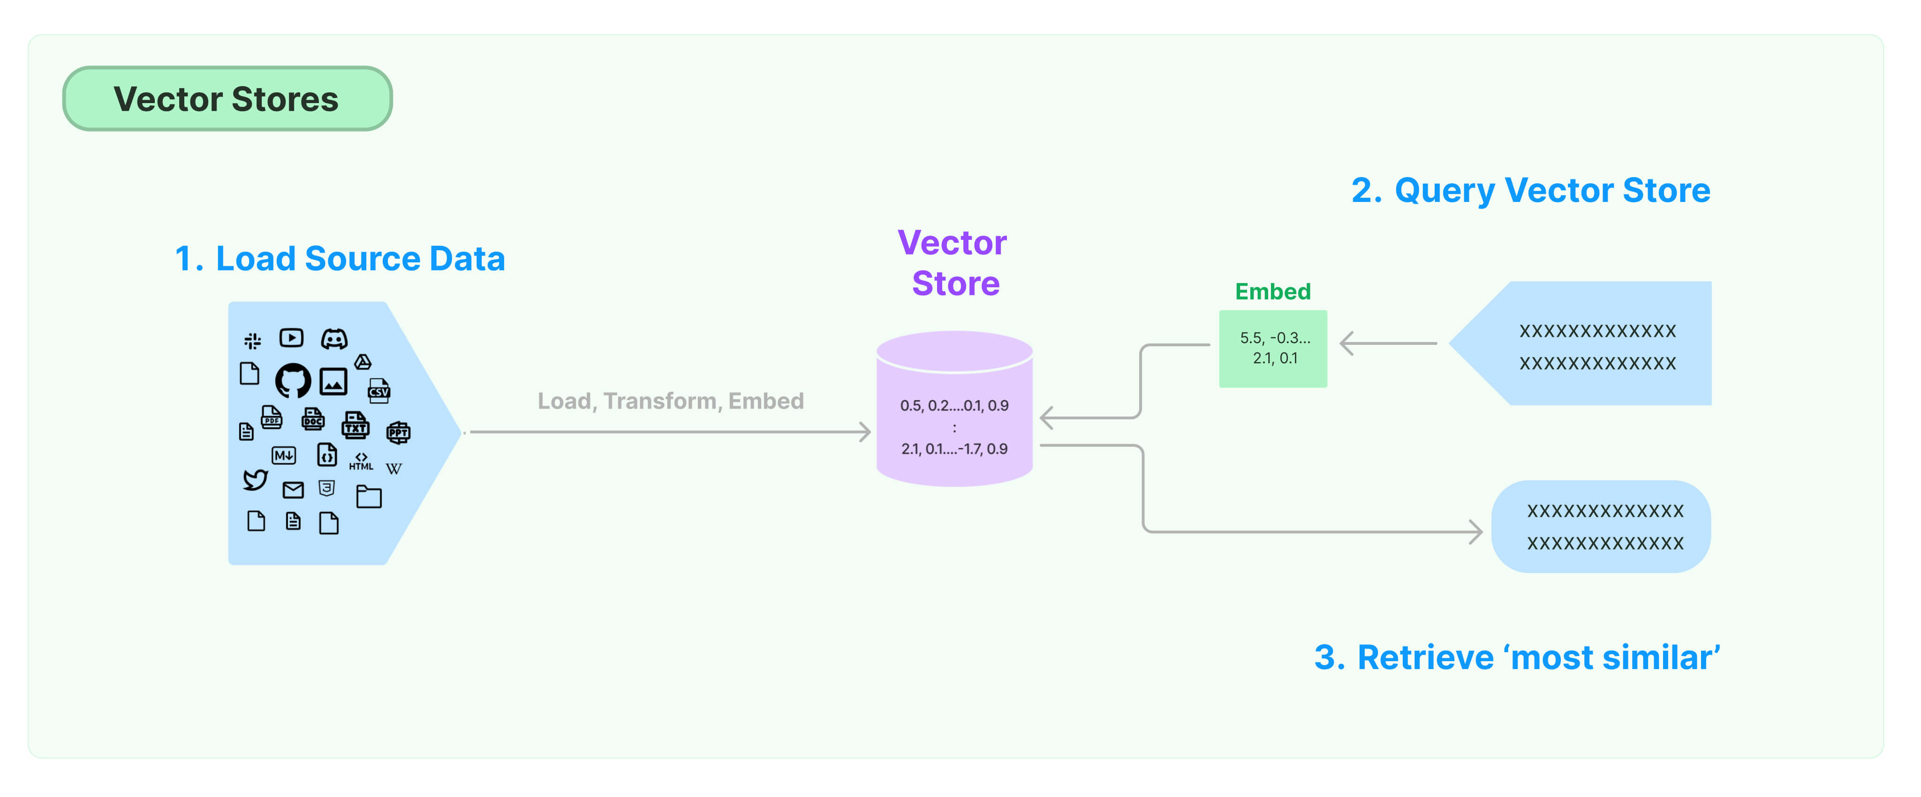
LangChain: Indexes / Document Loader
https://python.langchain.com/docs/modules/data_connection/vectorstores/

Slide 19
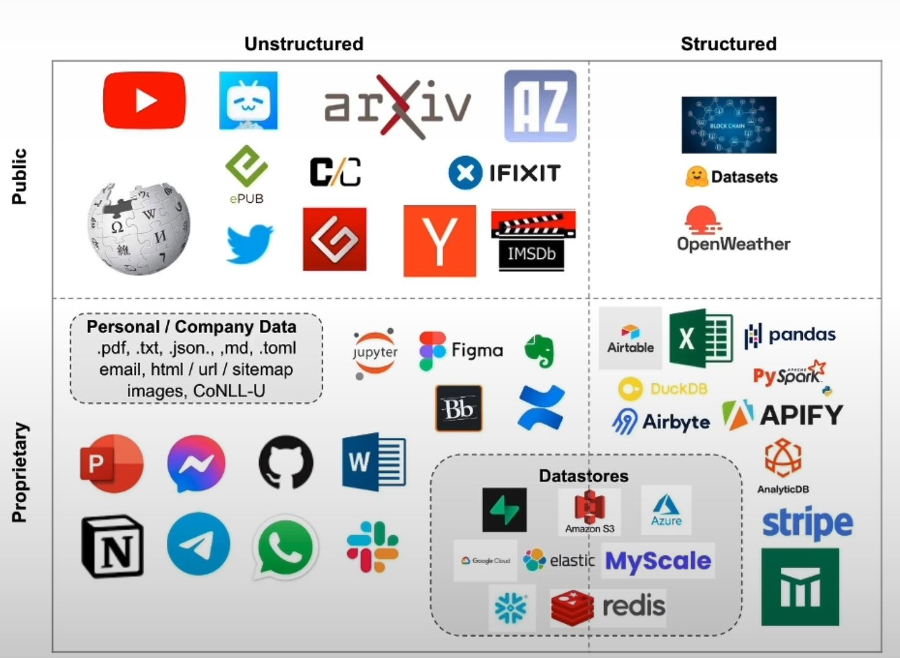
LangChain: Indexes / Document Loader
Loader greifen auf Daten zu und konvertieren
diese in ein internes ‘document‘ Objekt
Zugriff auf:
Web Seiten (Wikipedia)
Datenbanekn
Youtube
arXiv
…
Datentypen:
PDF
HTML
JSON
Word, Powerpoint
…
Notes:
© DeepLearning.AI: LangChain Chat with Your Data - Document Splitting. https://learn.deeplearning.ai/courses/langchain-chat-with-your-data/lesson/3/document-splitting

Slide 20
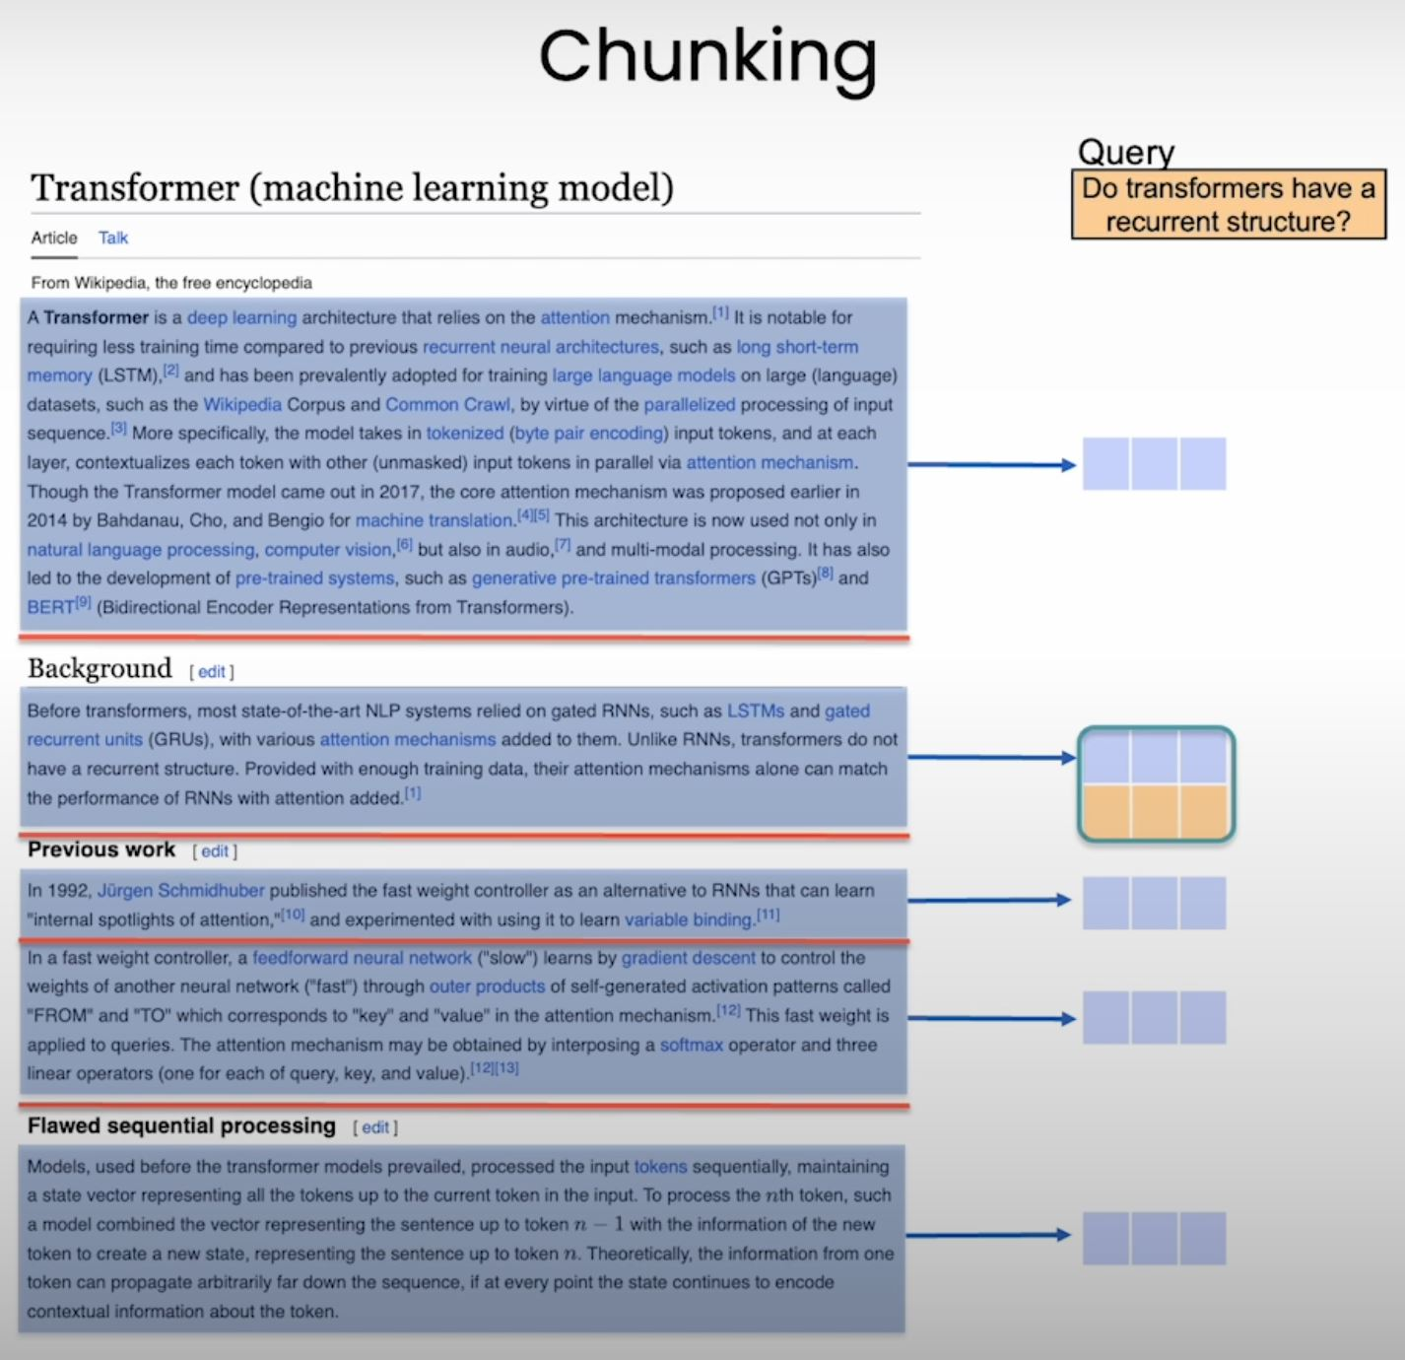
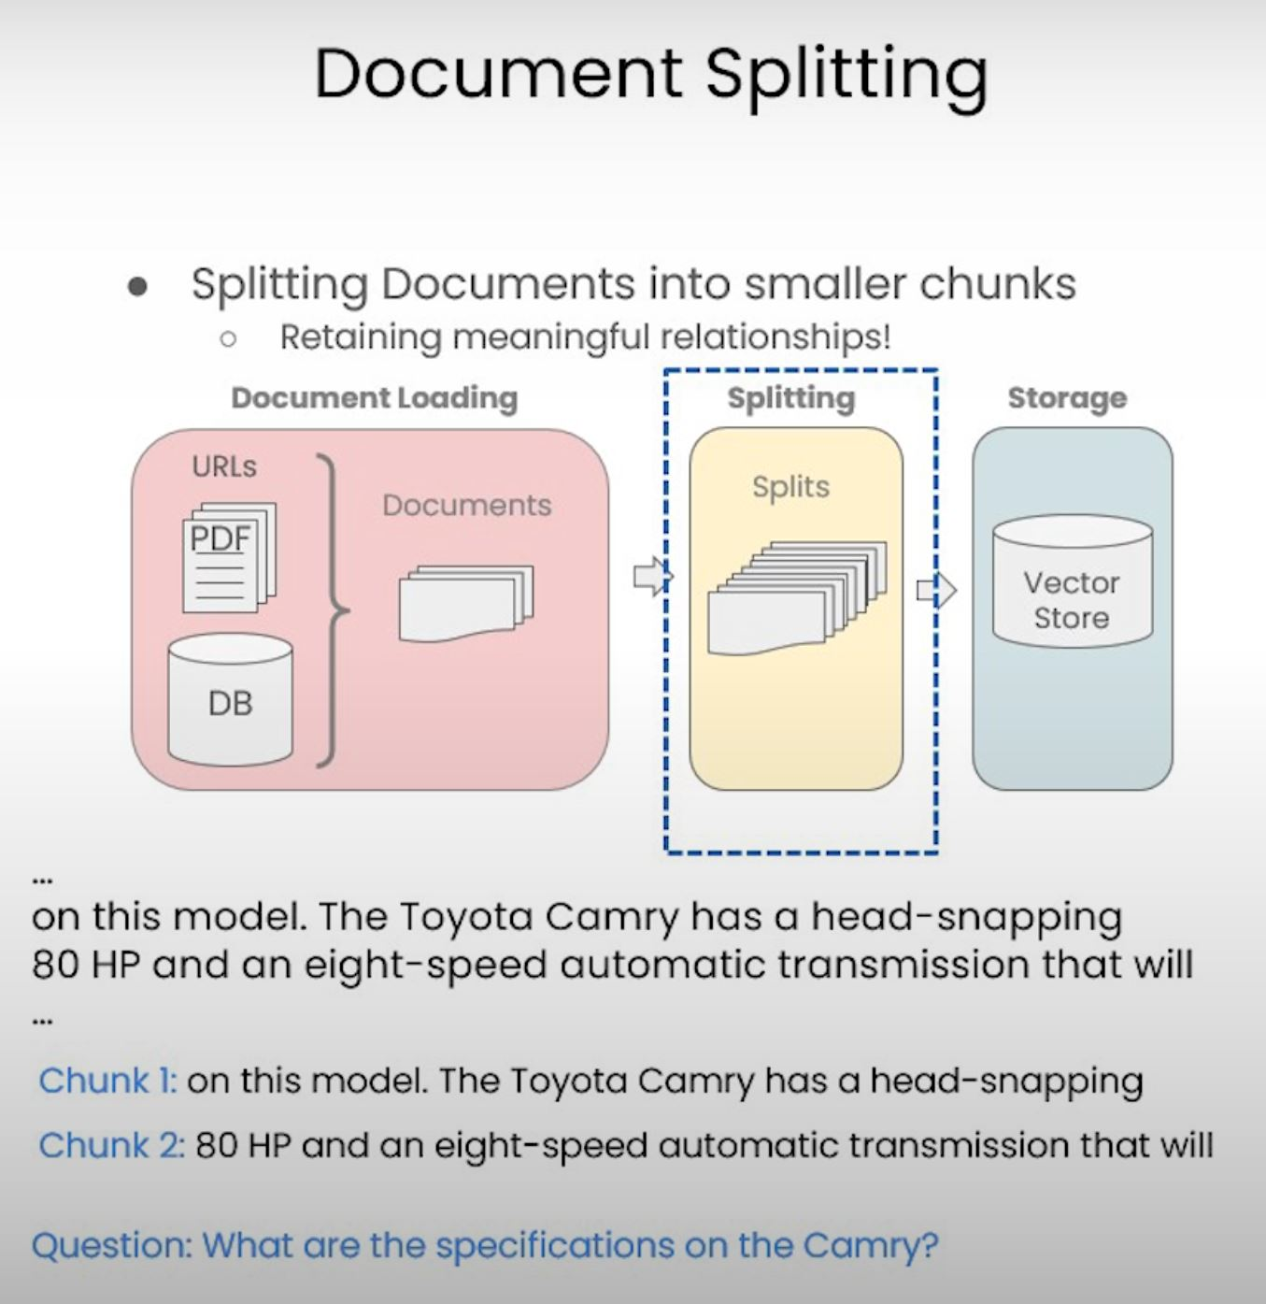
LangChain: Indexes / Text Splitter
Notes:
Left: © DeepLearning.AI: Large Language Models with Semantic Search - Dense Retrieval. https://learn.deeplearning.ai/courses/large-language-models-semantic-search/lesson/4/dense-retrieval
Right: © DeepLearning.AI: LangChain Chat with Your Data - Document Splitting. https://learn.deeplearning.ai/courses/langchain-chat-with-your-data/lesson/3/document-splitting

Slide 21
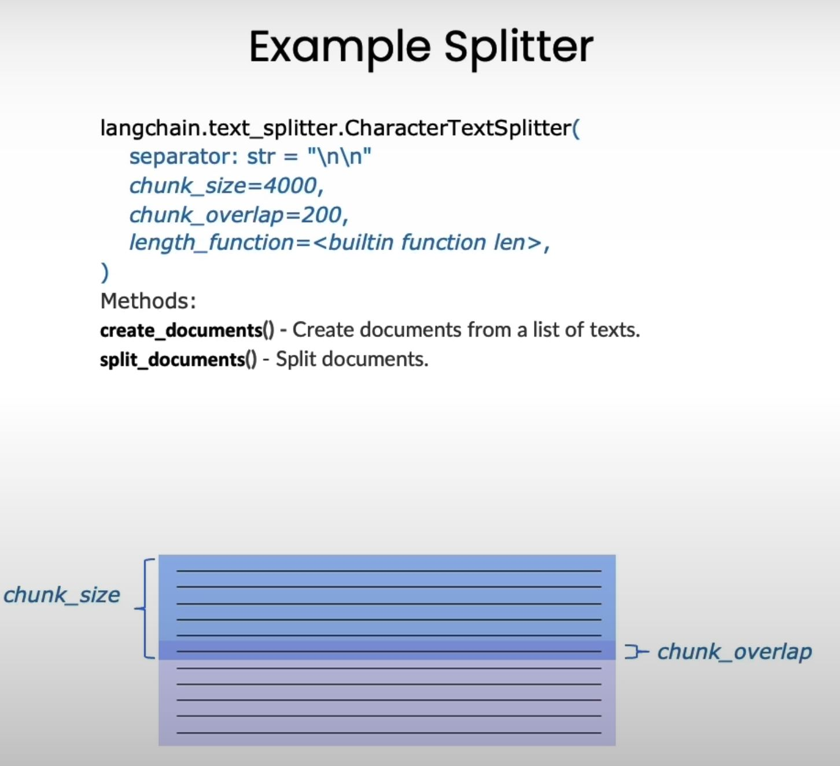
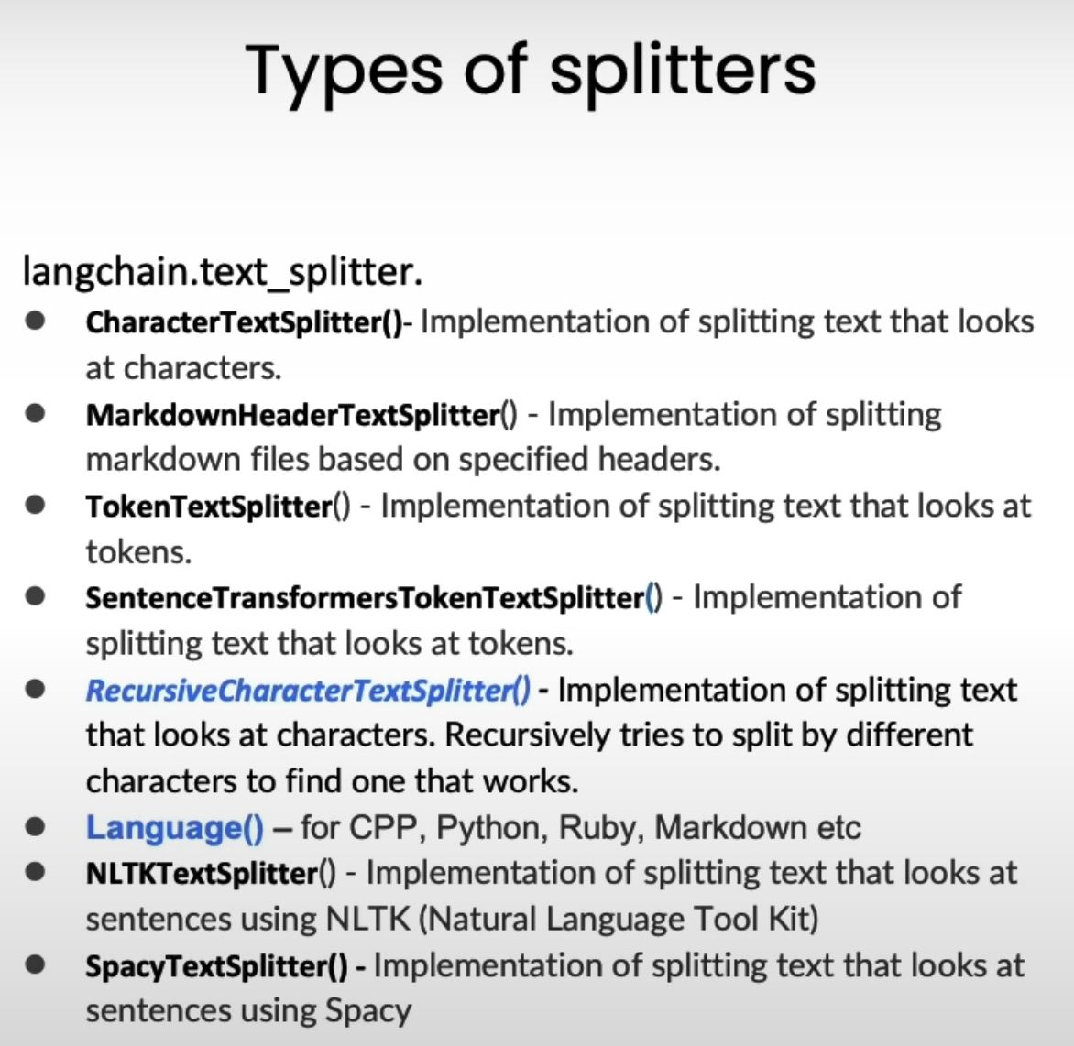
LangChain: Indexes / Text Splitter
Notes:
© DeepLearning.AI: LangChain Chat with Your Data - Document Splitting. https://learn.deeplearning.ai/courses/langchain-chat-with-your-data/lesson/3/document-splitting

Slide 22
Chains

Slide 23
LangChain: Chains / Chain Definition
Grundsätzliche Funktionsweise
Derzeit 46 spezialisierte Chains in LangChain enthalten
Chain
Prompt
Template
LLM
Input
Output
Notes:
© ABBA – Own Depiction.

Slide 24
LangChain: Chains / LLMChain
Chain
Input
Output
Notes:
© ABBA – Own Depiction.

Slide 25
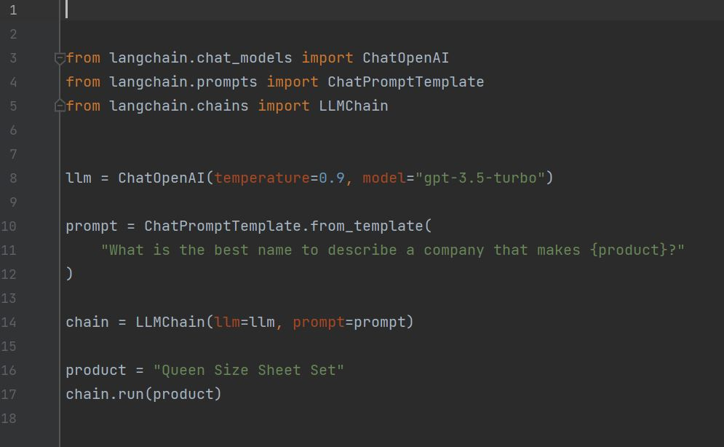
LangChain: Chains / LLMChain
Notes:
© ABBA – Own Depiction.

Slide 26
LangChain: Chains / SimpleSequentialChain
Chain
Chain
Output 1
=
Input 2
Output 2
=
Input 3
Input 1
Notes:
© ABBA – Own Depiction.

Slide 27
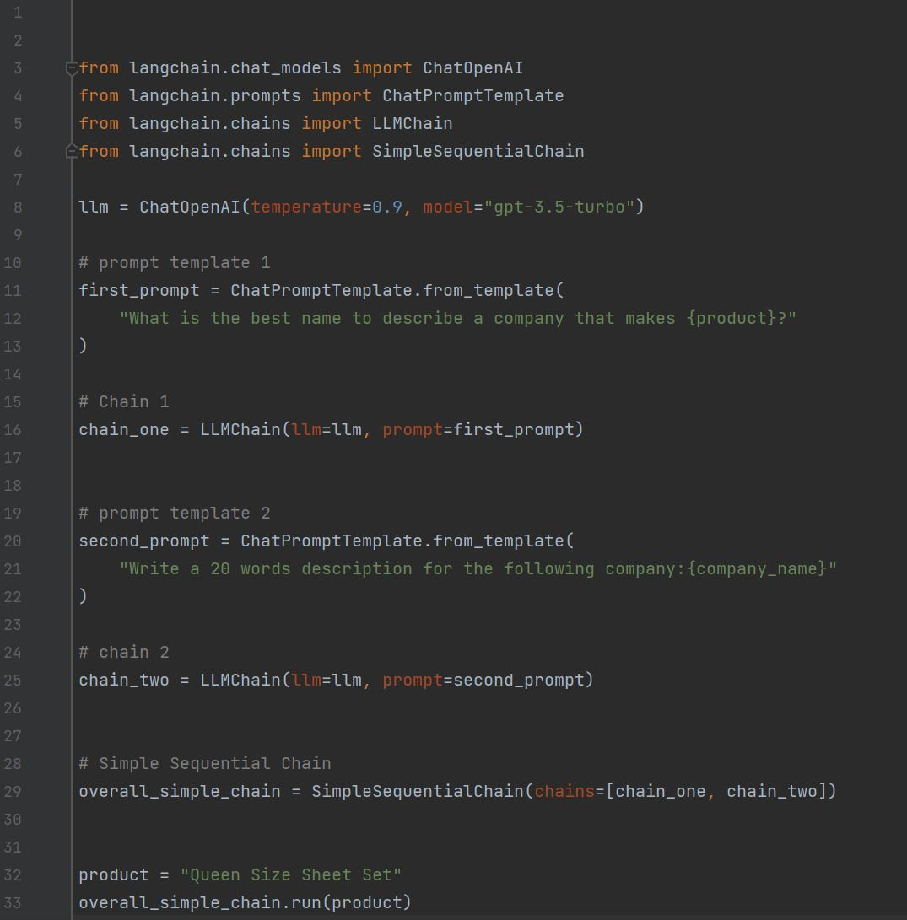
LangChain: Chains / SimpleSequentialChain
Notes:
© ABBA – Own Depiction.

Slide 28
LangChain: Chains / SequentialChain
Zusammenfassung
Review
Chain 1
Übersetz.
Chain 2
Chain 3
Sprache
Chain 4
Message
übersetze
fasse
zusammen
ermittle
Sprache
Schreibe
Antwort
in Sprache
Review
Kontrollfluss
Informationsfluss
Notes:
© ABBA – Own Depiction.

Slide 29
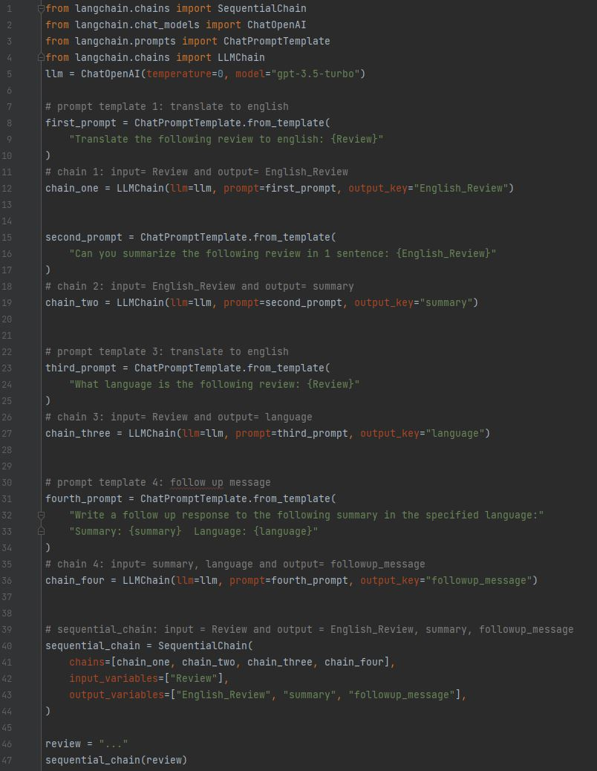
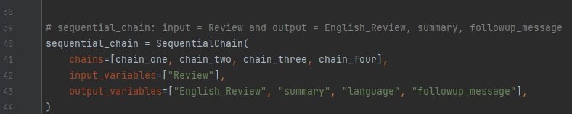
LangChain: Chains / SequentialChain
Notes:
© ABBA – Own Depiction.

Slide 30
LangChain: Chains / SequentialChain

Slide 31
LangChain: Chains / RouterChain
Chain Kündigung
Output
Router Chain
Inhalt:
Kündigung
Bewerbung
…
Chain Bewerbung
Input
Output
Default Chain
Output
Notes:
© ABBA – Own Depiction.

Slide 32
LangChain - Anwendungsbeispiele

Slide 33
Memory

Slide 34
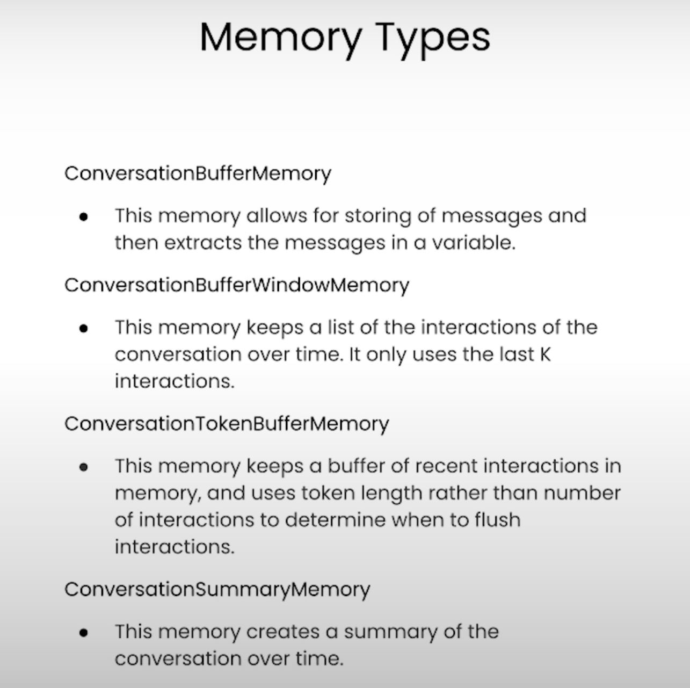
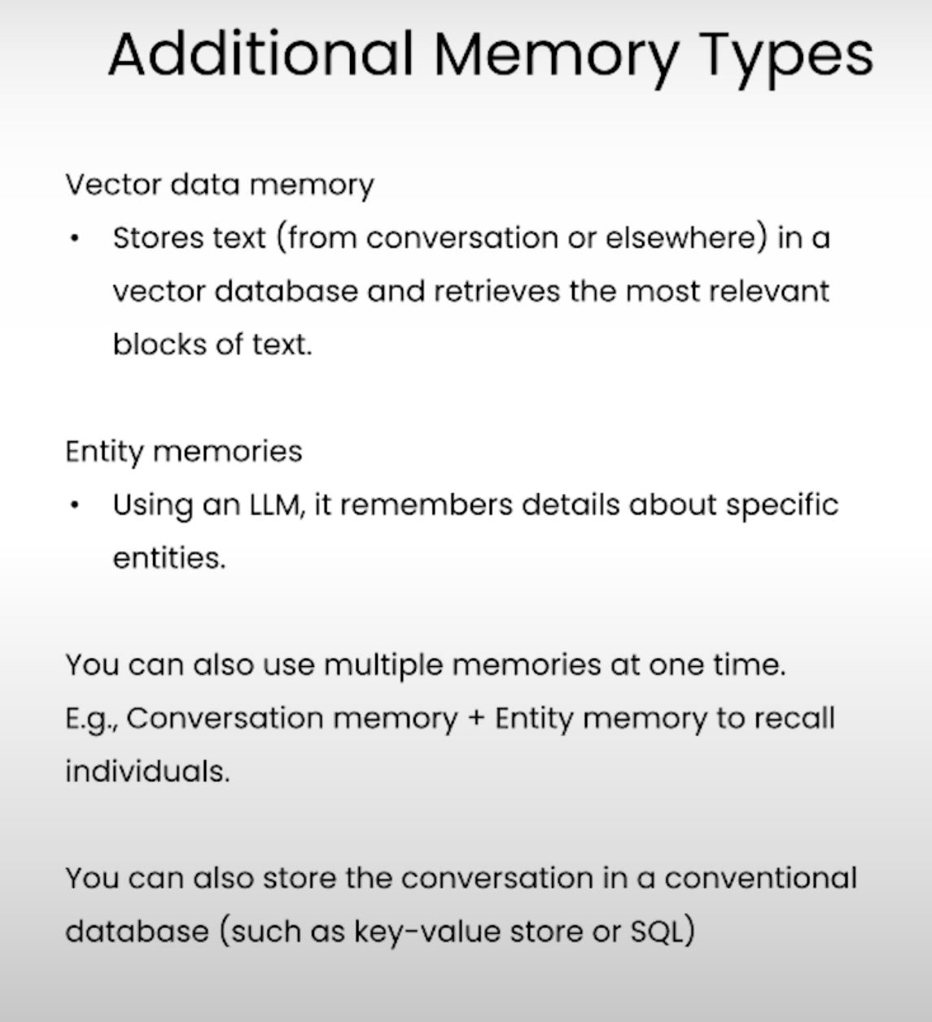

Slide 35
LangChain – Memory – ConversationBufferMemory

Slide 36
LangChain – Memory – ConversationBufferWindowMemory

Slide 37
LangChain – Memory – ConversationTokenBufferMemory

Slide 38
LangChain – Memory – ConversationSummaryMemory

Slide 39
Agents
Notes:
Lasse ich erst einmal weg.

Slide 40
Beispielhafte Anwendung LangChain

Slide 41
Anwendungsgebiete Generativer KI
2

Slide 42
Einleitung

Slide 43
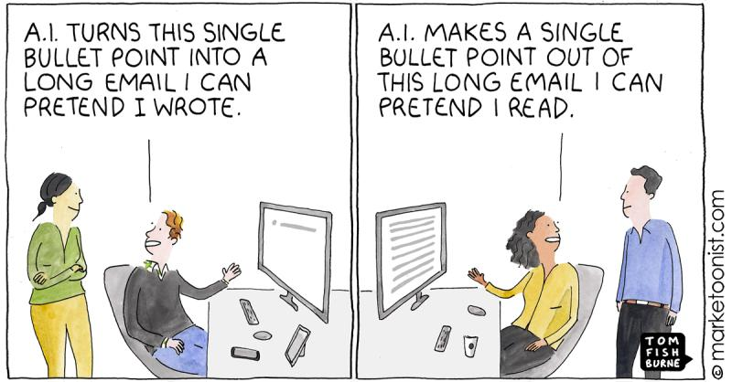
Nicht alles ist Gold, was glänzt

Slide 44
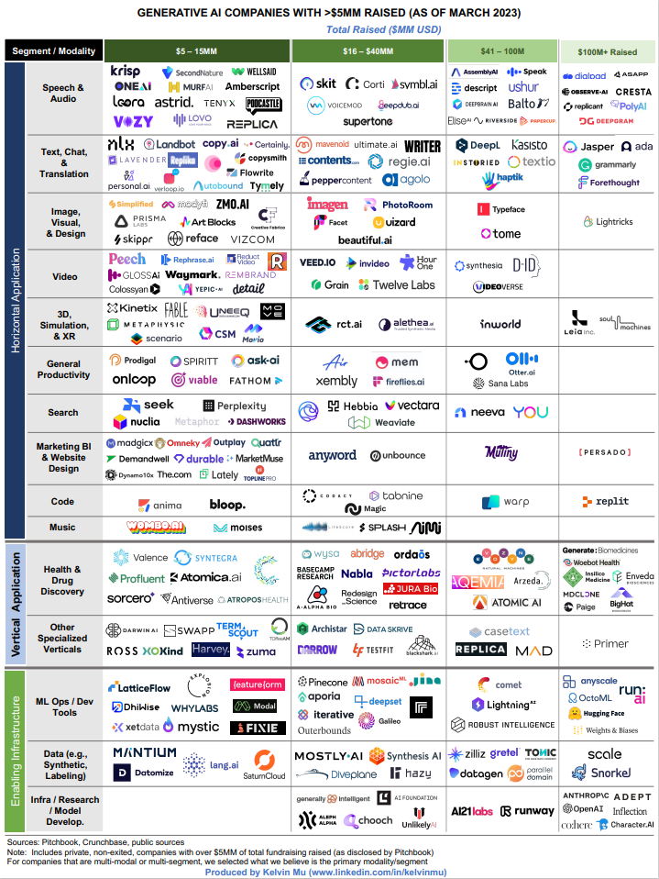
Arten von KI
Generative AI companies with more than USD 5m funding
ARTIFICAL INTELLIGENCE
MACHINE LEARNING
GENERATIVE AI
LARGE LANGUAGE MODELS
CONVERSATIONAL AGENTS
CHATGPT
GPT-4
Kelvin Mu based on Pitchbook, Crunchbase and public sources, March 2023

Slide 45
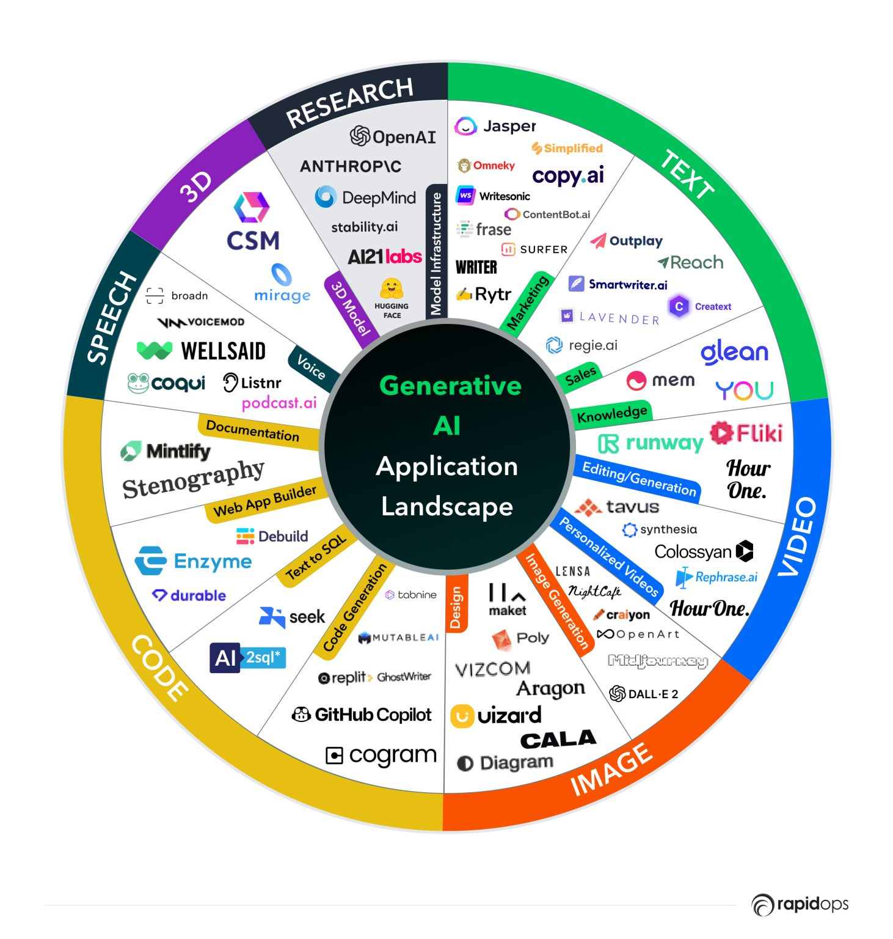
Generative AI geht über die Erstellung von Text hinaus. Neue Produkte erweitern die Möglichkeiten stetig
https://www.rapidops.com/blog/generative-ai-tools/
Notes:
https://www.rapidops.com/blog/generative-ai-tools

Slide 46
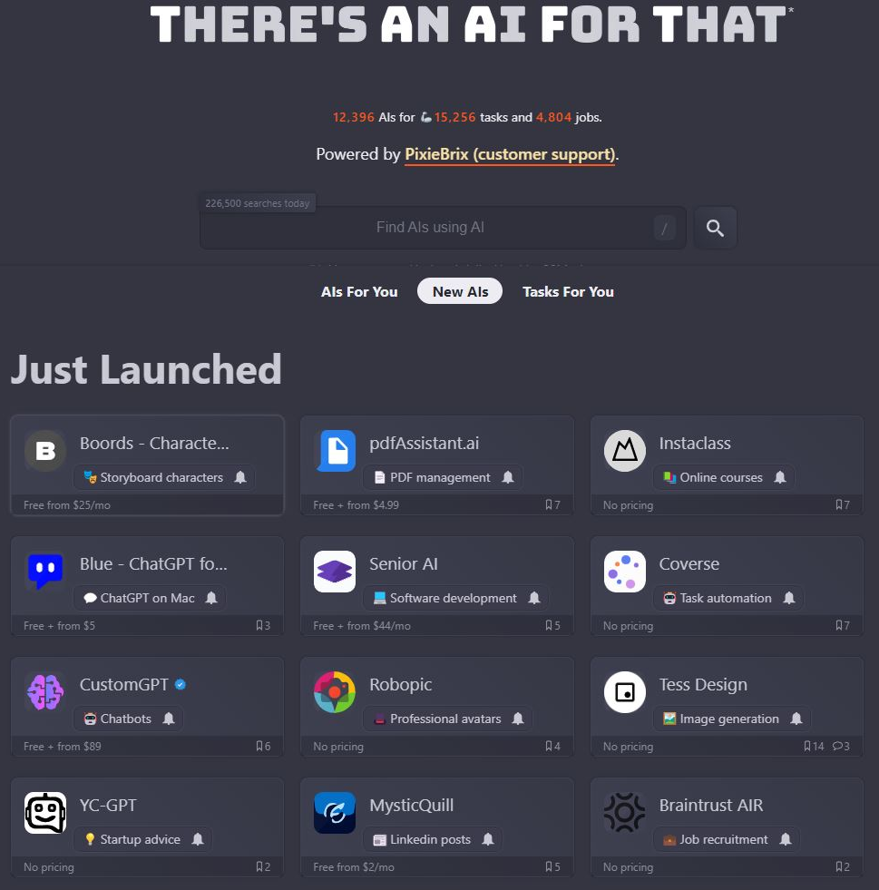
There‘s an AI for that ! www.theresanaiforthat.com
https://theresanaiforthat.com/
Notes:
© ABBA – Own Depiction

Slide 47
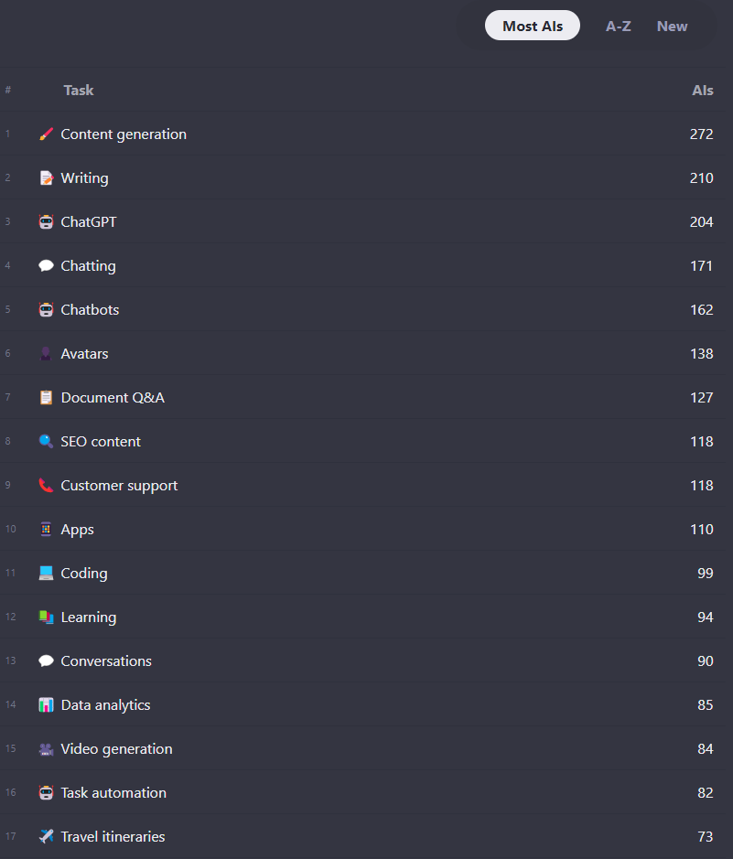

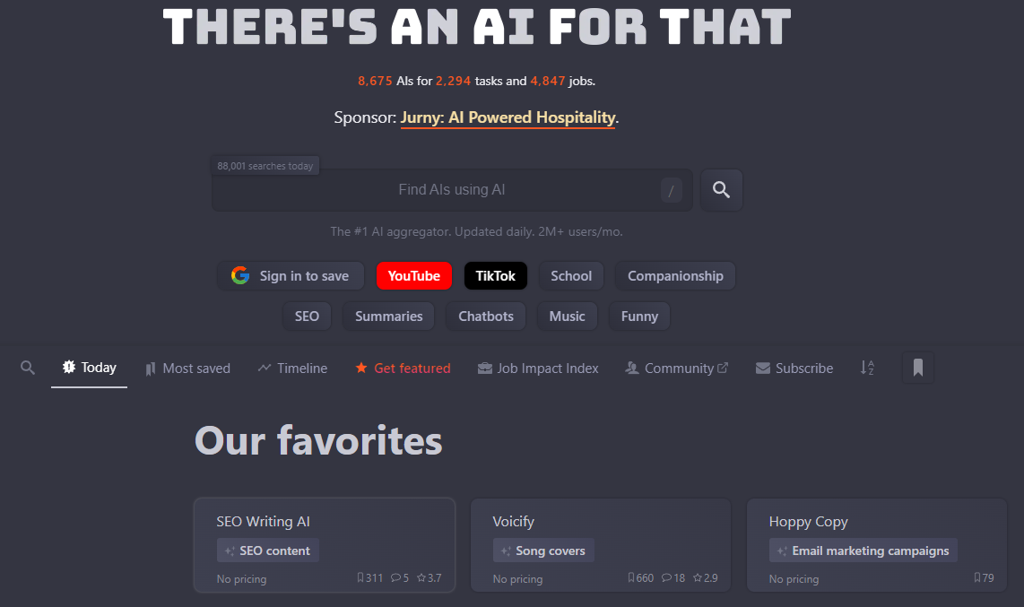
There‘s an AI for that ! www.theresanaiforthat.com
Datenbank zur Übersicht von verschiedenen KI-Anwendungen
Filtern von KI-Anwendungen anhand von Schlagworten
Weist auf vielseitigen Einsatz von KI-Technologien hin
https://theresanaiforthat.com/

Slide 48
Weitere LLMs

Slide 49

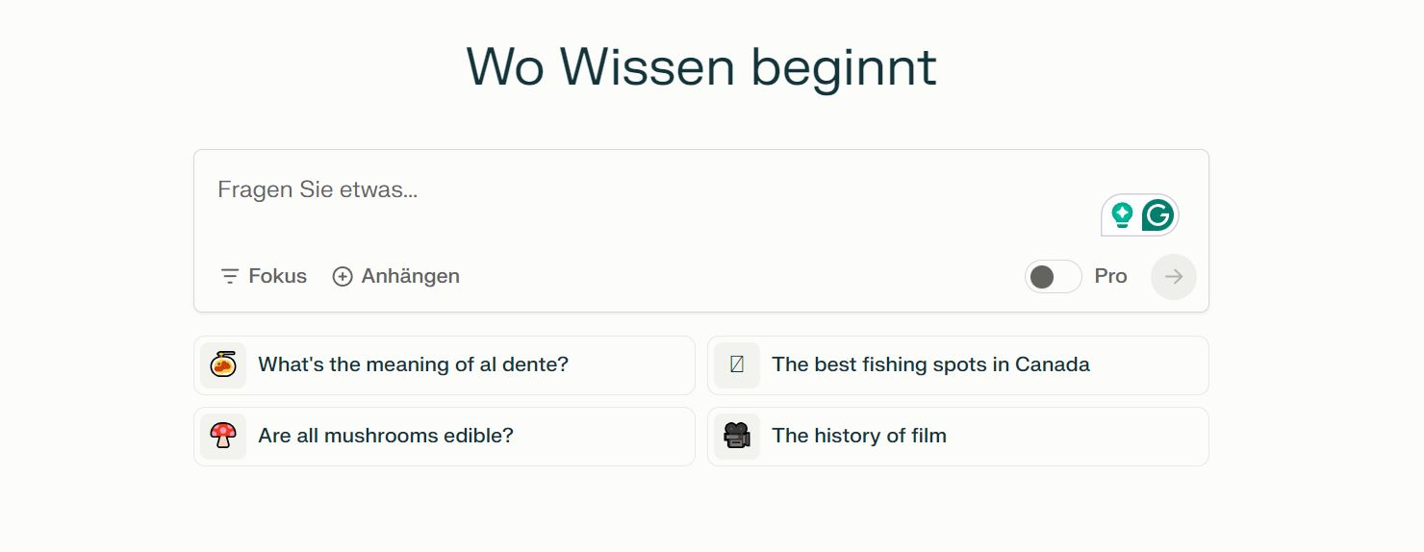
perplexity.ai – freies LLM auf Basis von GPT-3.5
Notes:
© ABBA – Own Depiction
Perplexity basiert auf ChatGPT-3.5 und wurde eigens weiter gefine-tuned.

Slide 50
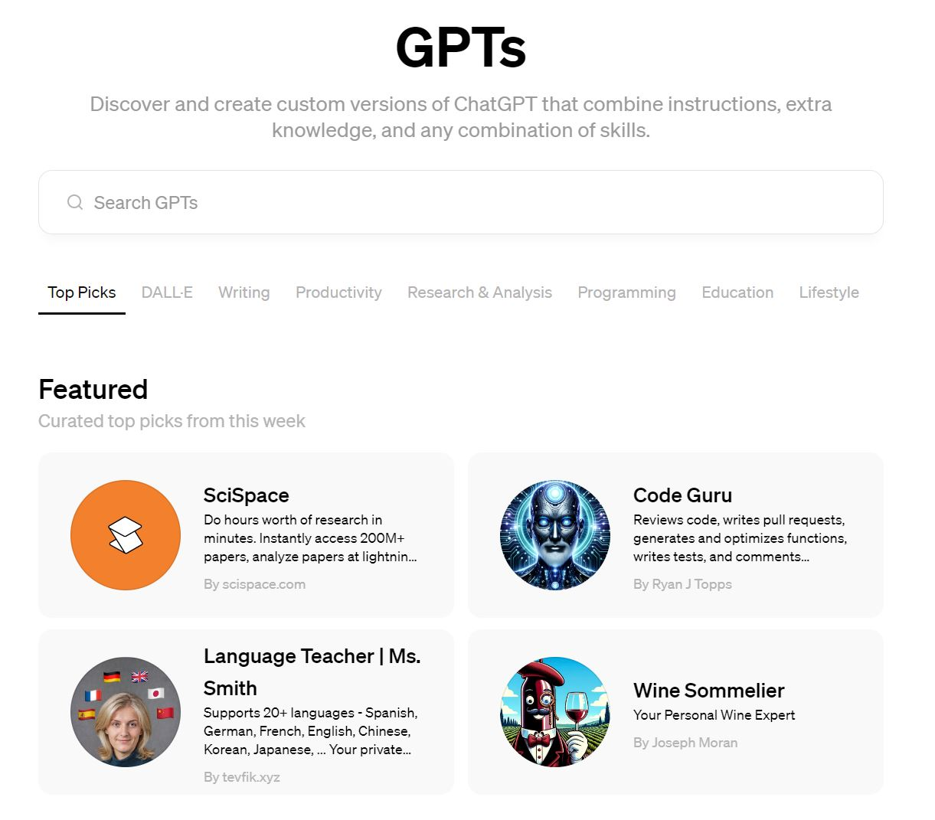
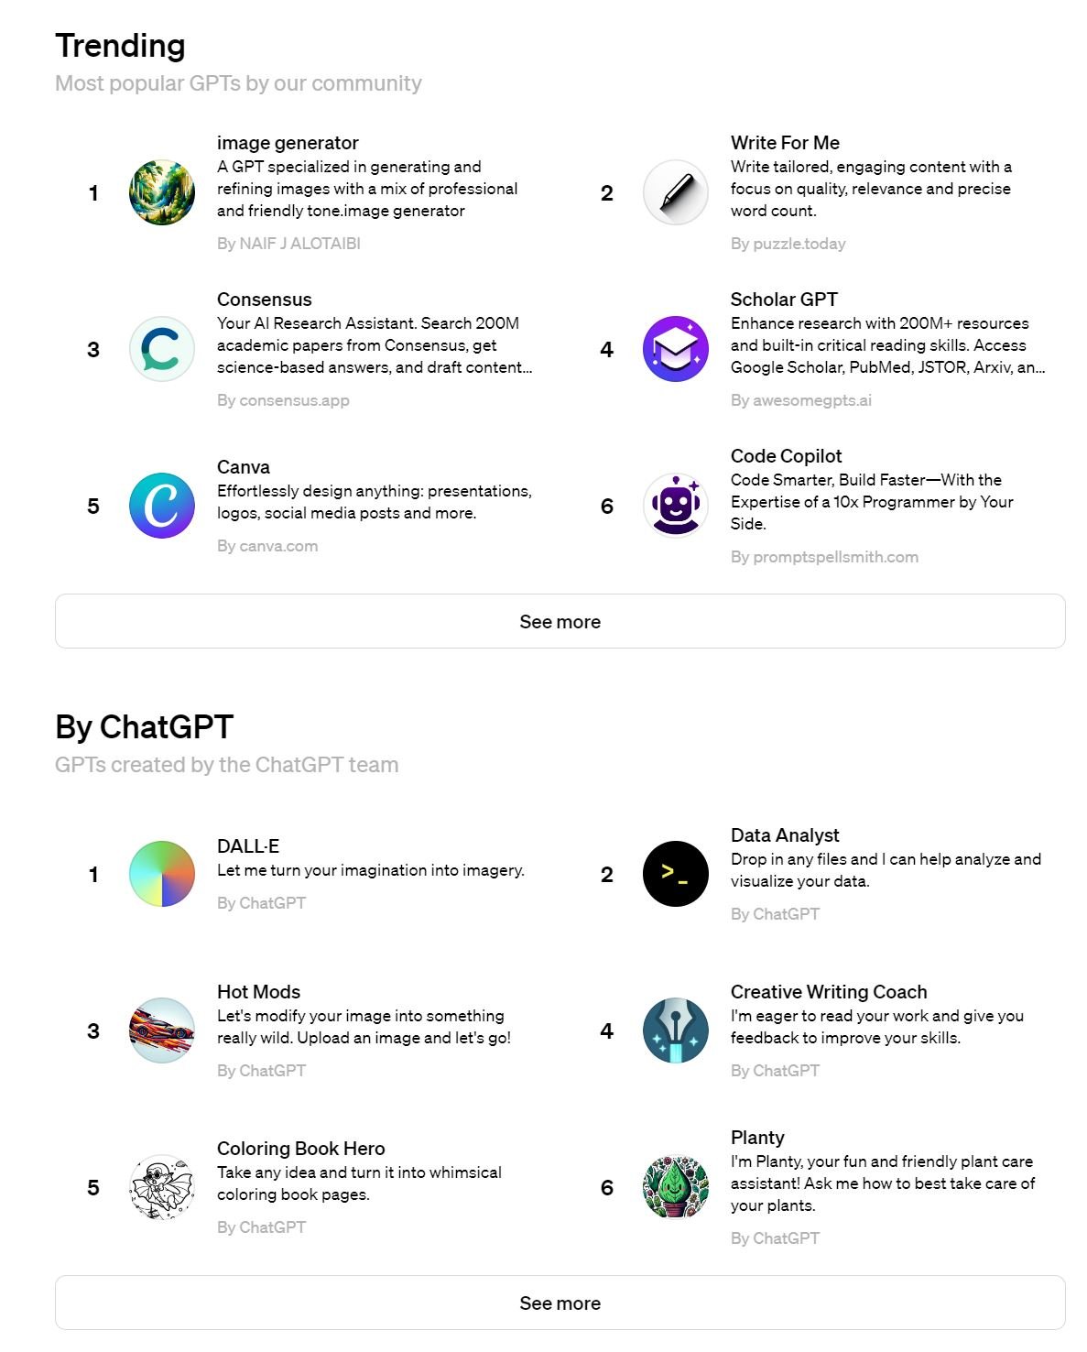
ChatGPT-4.0: Weitere Features
Notes:
OpenAI rüstet auf – ChatGPT-4.0 kann jetzt mehr als nur Texte kreeiern

Slide 51
Wie werden Nicht-Texte verstanden?

Slide 52
Image to Vector
(MNIST)
Notes:
Mache ich erst einmal nur auf der Tonspur

Slide 53
Farbe -> Zahl
(Farbbilder -> Vector)
(Video = 60 Bilder/s)
Notes:
Mache ich erst einmal nur auf der Tonspur

Slide 54
Text to Image Image to Text

Slide 55
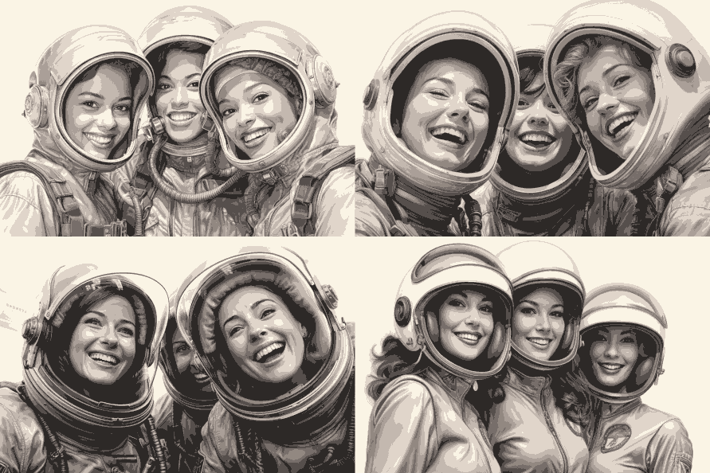
Abbildungen erstellen mit MidJourney
Midjourney
Prompt: a picture of four female astronauts in space, with a proud and happy look on their faces. Make it look like a pencil drawing.
Spezialisierung auf die Erstellung von KI-generierter Kunst
Was kann Midjourney?
Textbefehle können in Bilder umgewandelt werden (Text-to-Picture)
Verwendung von Bildbefehle zur Erzeugung von KI-Kunst (Picture-to-Text)
Quelle: philipp-dach / MidJouney
https://midjouney.com

Slide 56

Abbildungen erstellen mit MidJourney
Use-Cases
Grafiken zur Visualisierung von Inhalten
Visualisierung komplexer Informationen
Anreicherung von Text mit passenden Bildern
“Aufpeppen” von Präsentationen
Verbesserung der visuellen Anziehungskraft
Entwurf von Logos
Einheitliches und professionelles Logo-Design
Vorstellung des eigenen Teams durch visuelle Elemente
Darstellung von Daten
Python, MatPlotLib, Excel, R
https://midjouney.com

Slide 57
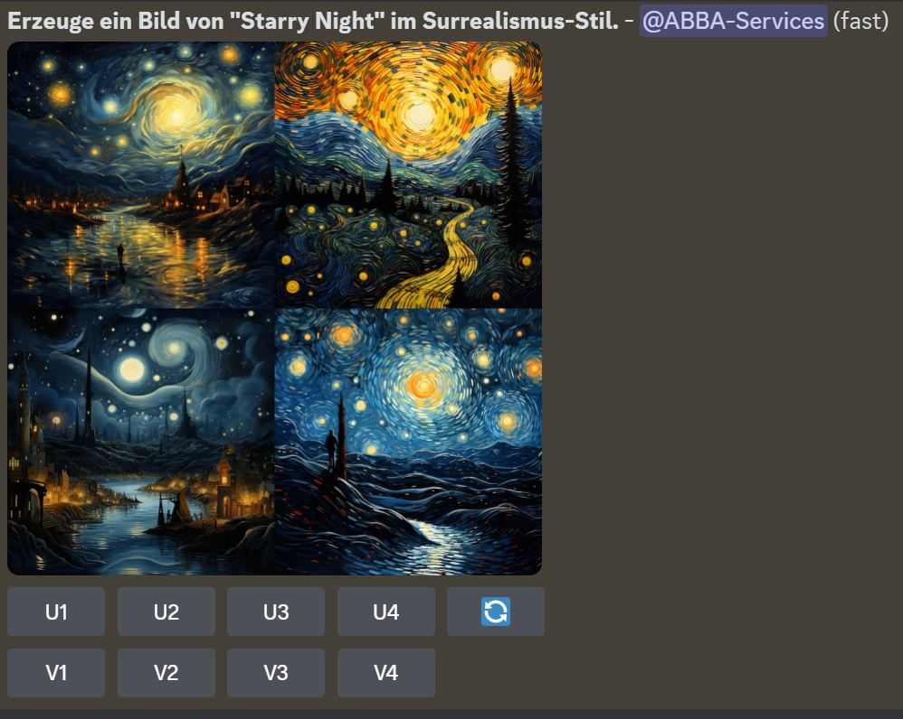
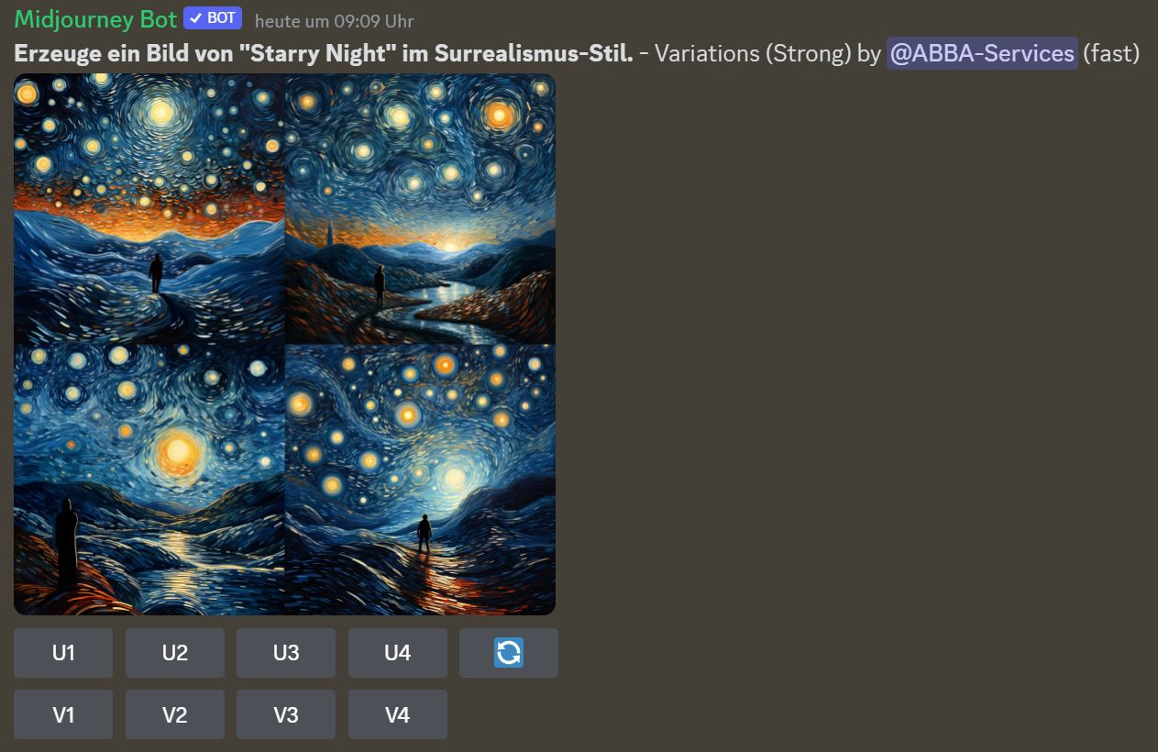
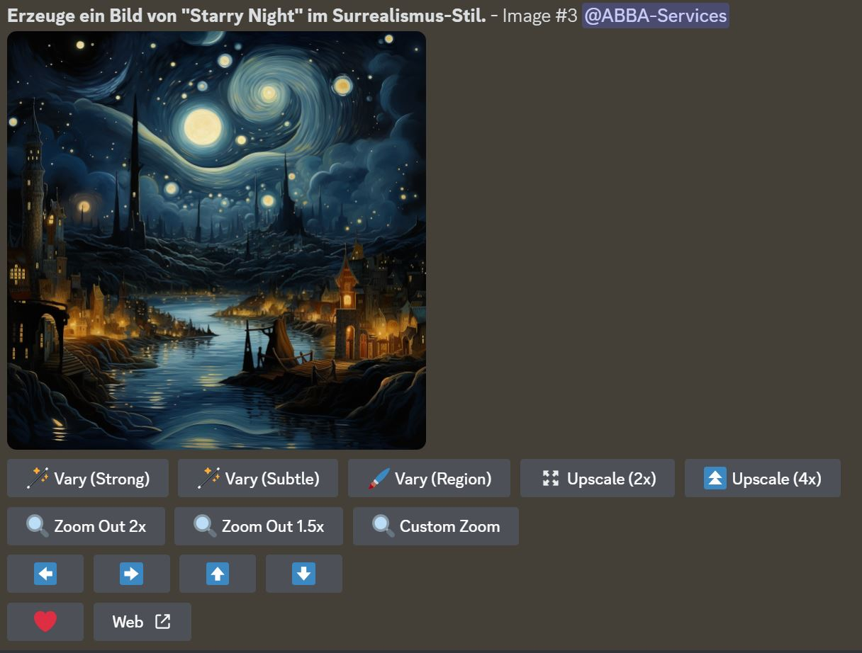
Abbildungen erstellen mit MidJourney
Output
Variationen (V4)
Upscale (U3)
https://midjouney.com

Slide 58

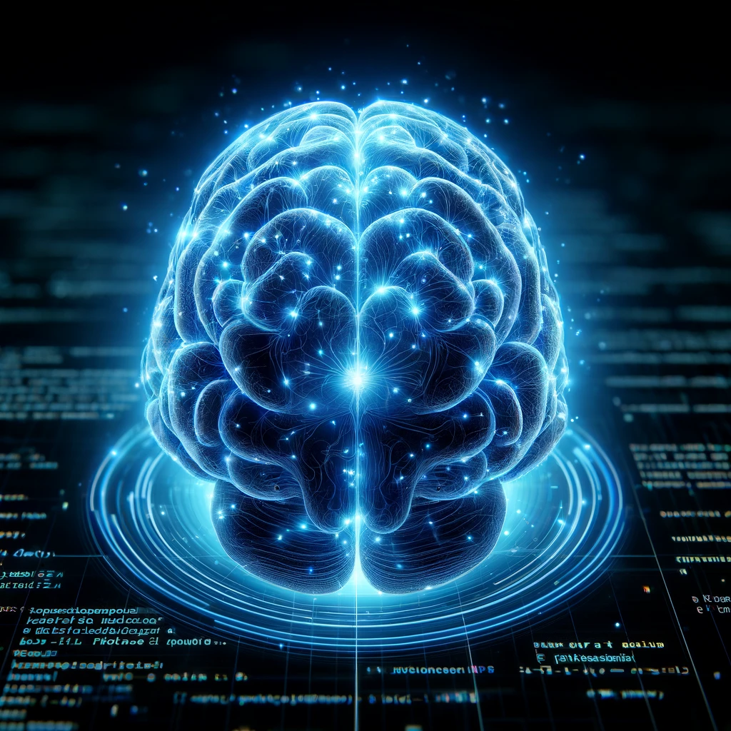
Text to Image
Make both the robot and the student look a bit older. The student should be in his early twenties. The robot should look more mature, like an artificial professor.
Make both the robot and the student look a bit older. The student should be in his early twenties. The robot should look more mature, like an artificial professor.
Draw a photo-realistic image of a luminescent blue human brain. The background is black, with lines of program code shining blue.
Draw an image of a friendly, wise, humanoid robot tutor counseling a human student in a library.
Make both the robot and the student look a bit older. The student should be in his early twenties. The robot should look more mature, like an artificial professor.
I prefer the first of the two images given. Can you make it a widescreen format?
Notes:
© ABBA – Own Depiction
Grafiken erstellt mit ChatGPT-4.0
1: One-Shot Prompting
2: Chained Prompting

Slide 59
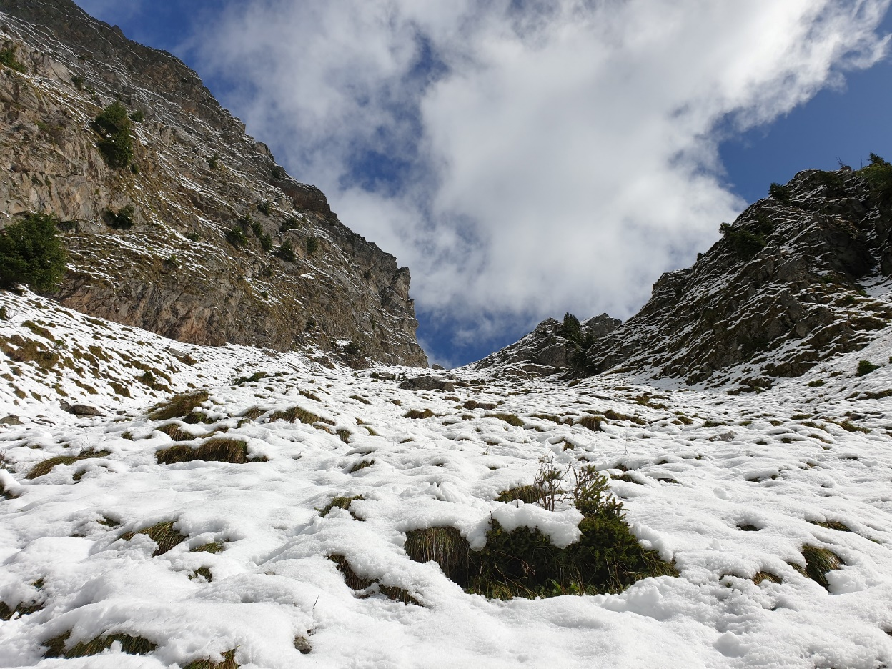
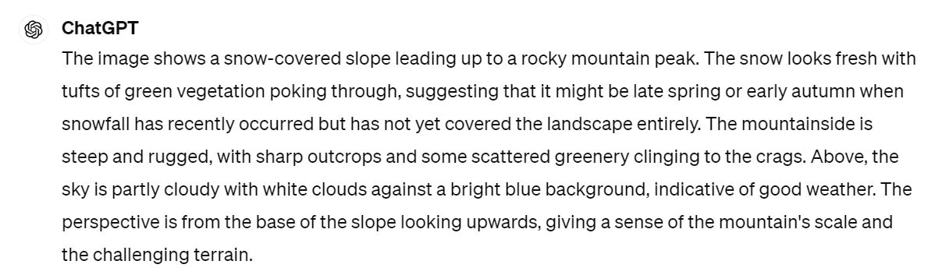
Image to Text
Notes:
© ABBA – Own Depiction
Image-to-Text, ChatGPT-4.0, eigenes Beispiel/Urlaubsfoto
+ Kann sogar die Perspektive erkennen
- Irrt sich in der Jahreszeit: es war Hochsommer, aber jenseits von 2,800 Höhenmeter, da liegt immer Schnee.

Slide 60
Video

Slide 61
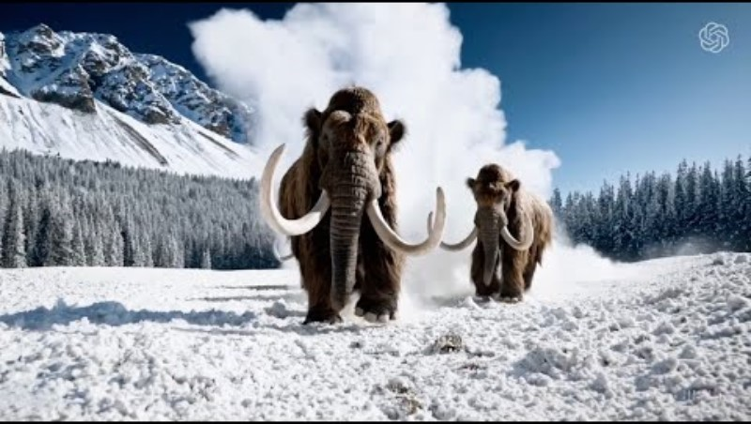
OpenAI: Sora
Notes:
https://openai.com/index/sora/

Slide 62
Text to Video mittels MidJourney
Video mit
MidJourney
Notes:
Lasse ich erst einmal weg – Videos kann man natürlich auch mit MidJourney erstellen, indem man den Tag “--video“ an einen Prompt anhängt.

Slide 63
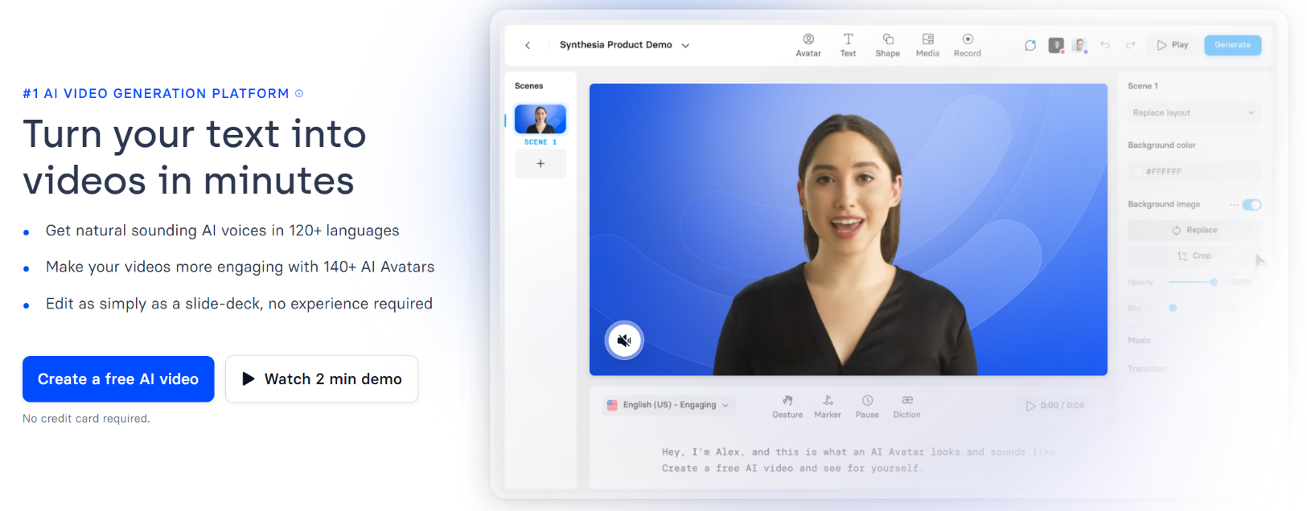
Präsentationen halten (lassen) mit Synthesia
Synthesia
Was kann Synthesia?
Spezialisierung auf die Erstellung von KI-generierten Videos mit sprechenden Avataren
Kurze Videos können kostenlos erstellt werden
Text in gesprochene Sprache umwandeln
Animierte, menschenähnliche Avatare
Personalisierbare Avatare und Stimmen
Videoerstellung für z.B. Präsentationen, Erklärvideos oder Werbeclips
https://www.synthesia.io/

Slide 64
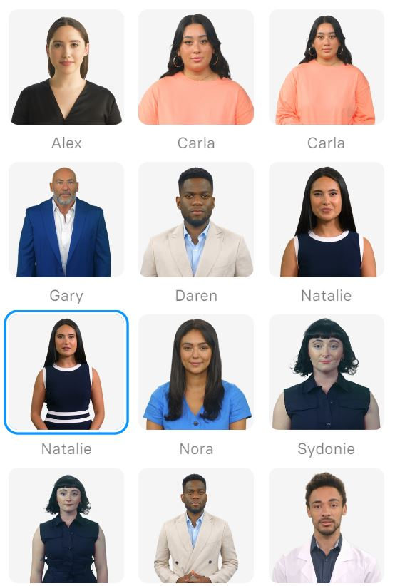
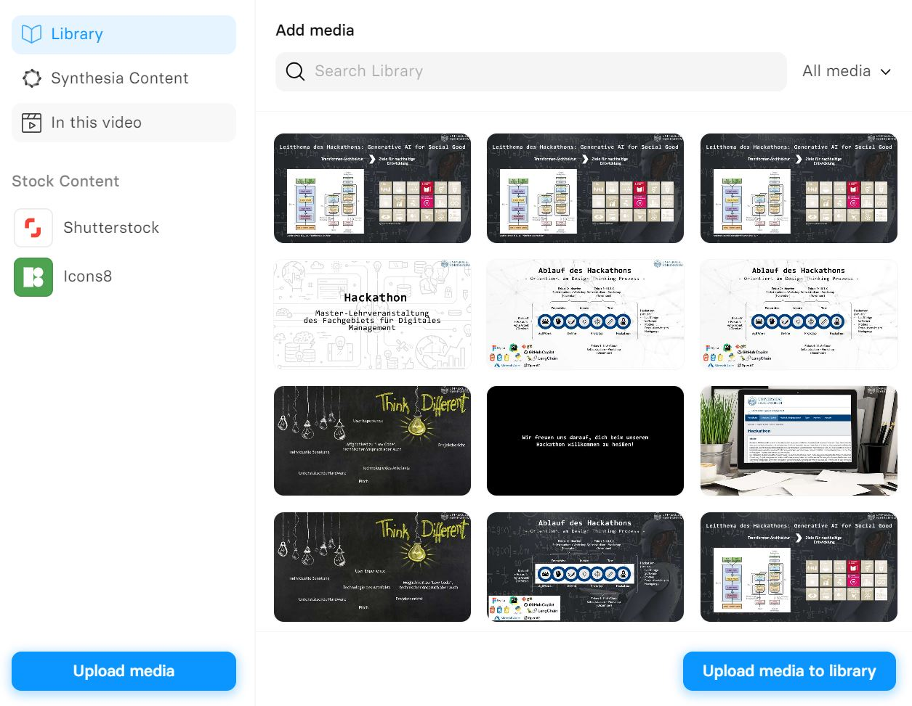
Präsentationen halten (lassen) mit Synthesia
Auswahl an Avataren
Individualisierung des Backgrounds
https://www.synthesia.io/

Slide 65
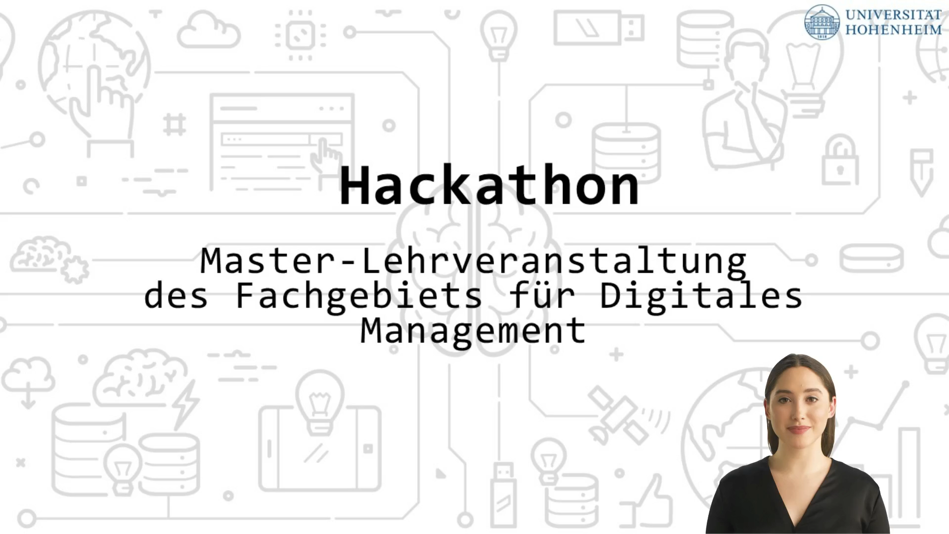
Präsentationen halten (lassen) mit Synthesia
https://www.synthesia.io/

Slide 66
Coding Assistance

Slide 67
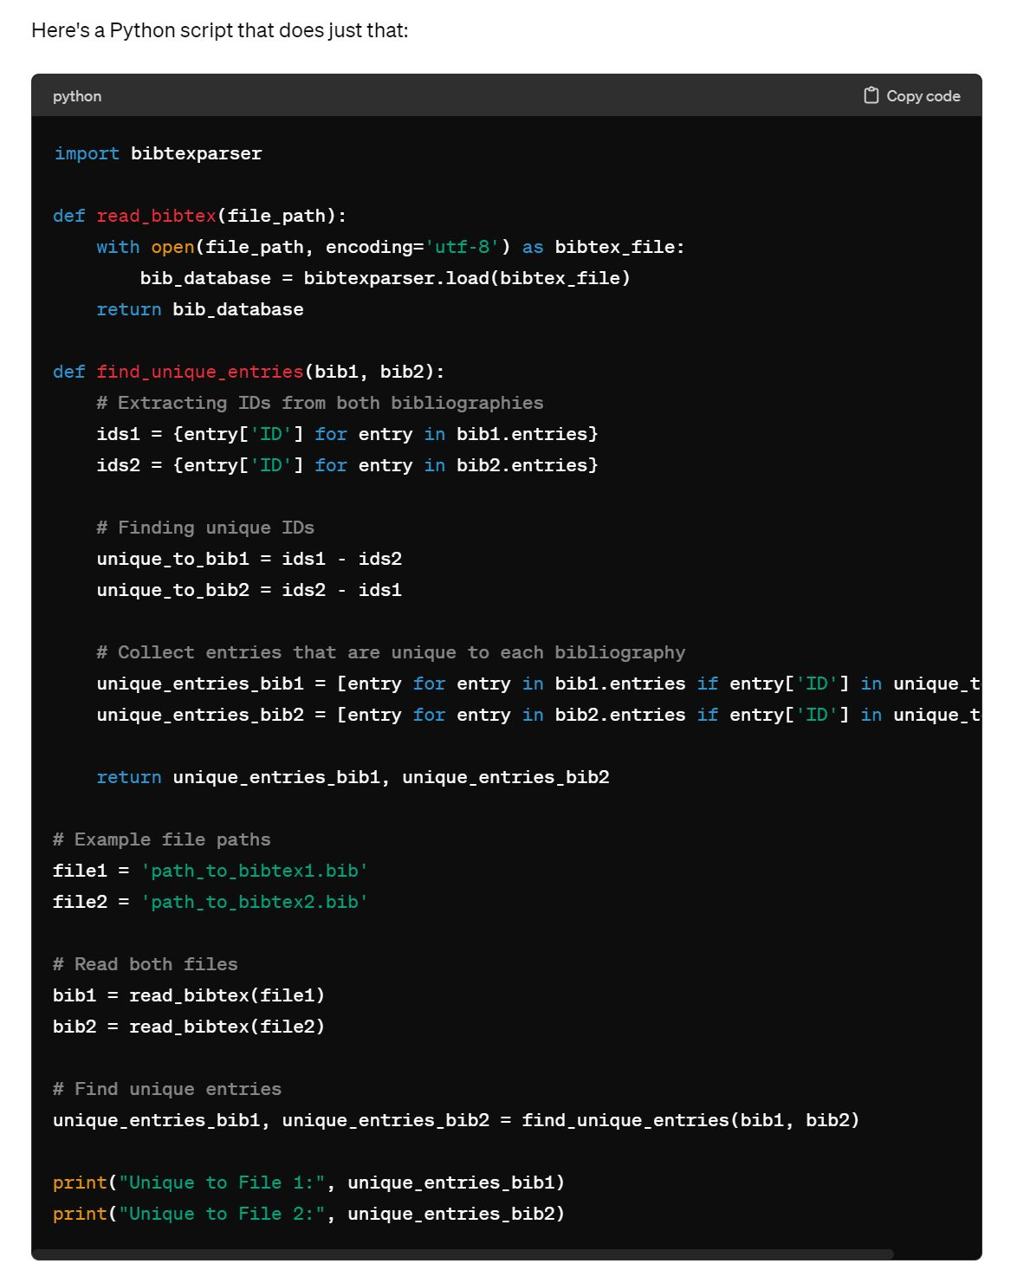
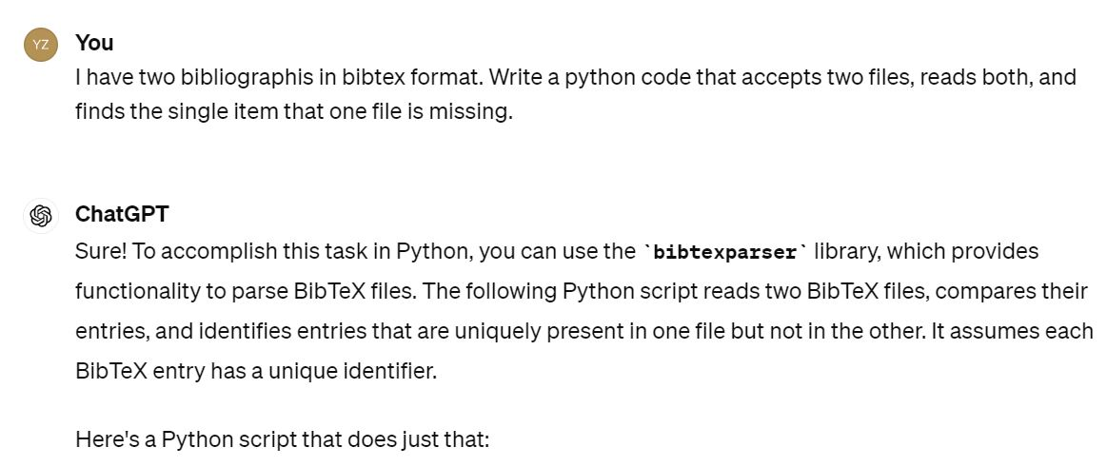
Coding: Frag‘ ein LLM
Notes:
© ABBA – Own Depiction

Slide 68
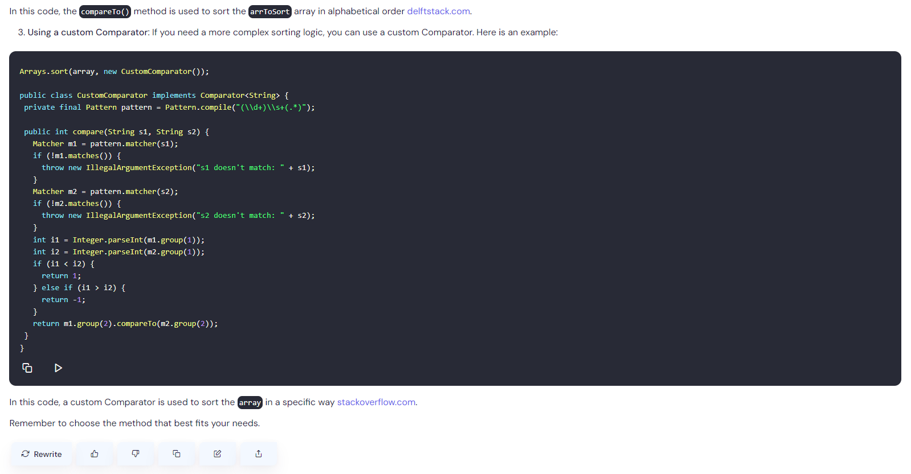
Programmieren mit phind.com
https://www.phind.com/
Notes:
Phind.com ist speziell auf Code gefine-tuned, erklärt den Code, und verlinked die Quellen, beispielsweise auf W3schools.com oder stackoverflow.com

Slide 69
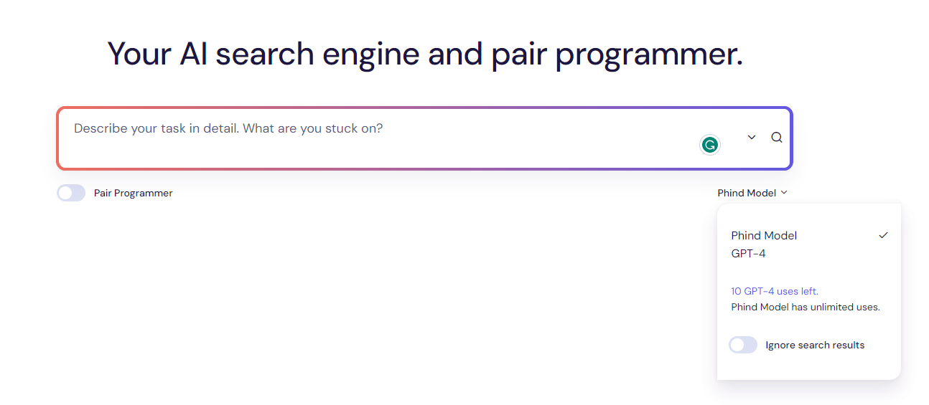
Programmieren mit phind.com
https://www.phind.com/

Slide 70
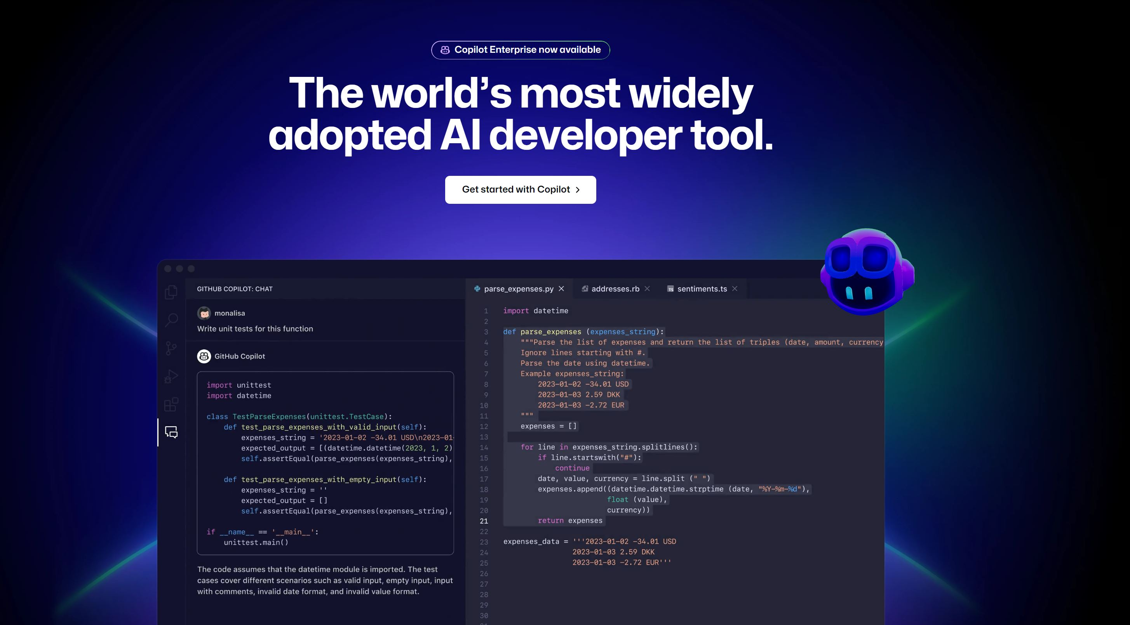
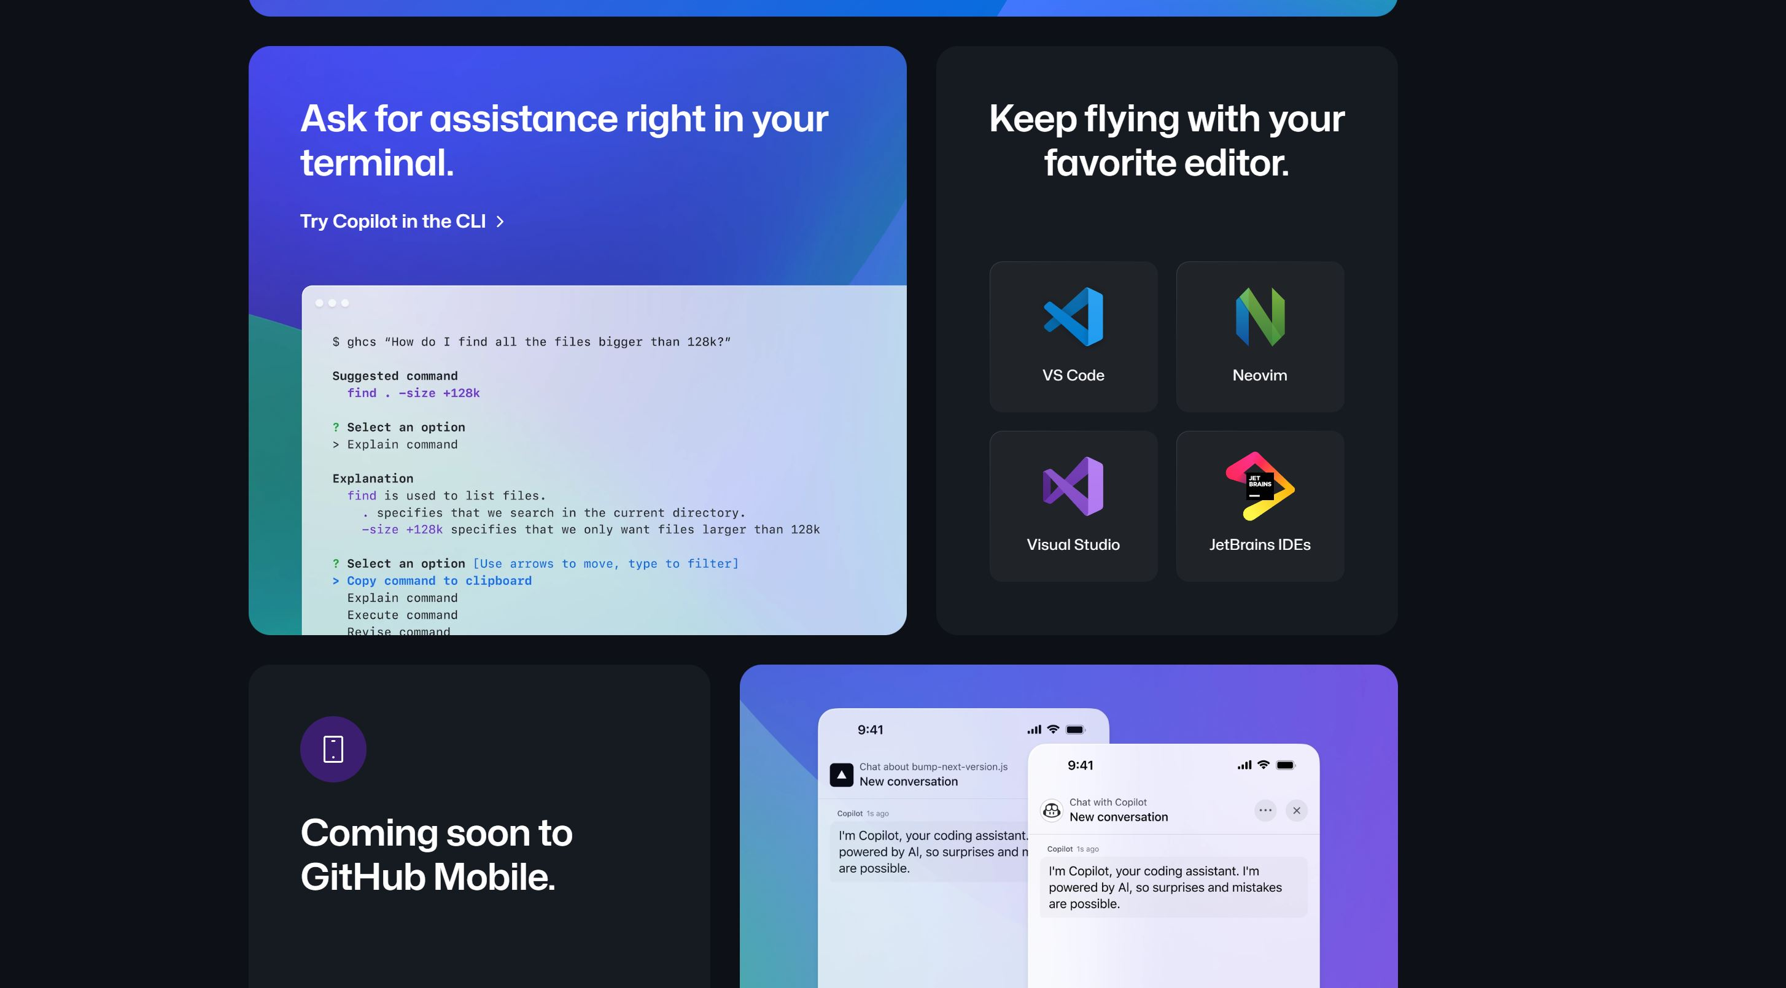
GitHub CoPilot: Integrierter Coding Assistant
Notes:
LLM fragen < spezialisiertes LLM fragen < direkte Integration in die eigene Entwicklungsumgebung (IDE)

Slide 71
Scientific Papers

Slide 72
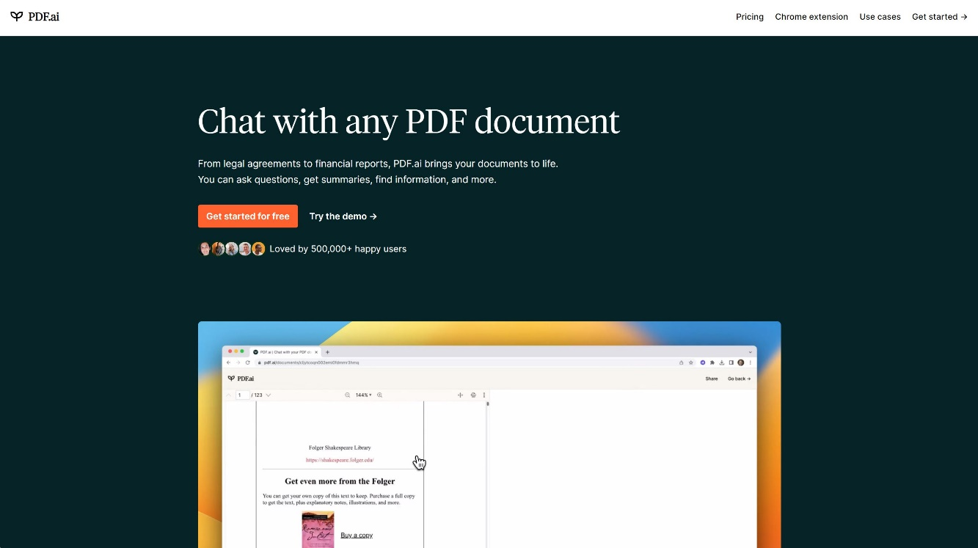
Paper lesen mit www.pdf.ai
Wofür setzt man pdf.ai ein?
Benutzer können einen Dialog mit einer PDF-Datei führen
Möglichkeit zur Integration von Büchern, Forschungsarbeiten, Artikeln, juristische Dokumente usw. in PDF-Form
Welche Mehrwerte werden ermöglicht?
Schnelle Extraktion von Informationen aus großen PDF-Dateien
Interaktion mit PDF-Dokumenten via Chatfunktion
Zeitersparnis beim Schreiben von Notizen oder Zusammenfassungen
https://pdf.ai

Slide 73
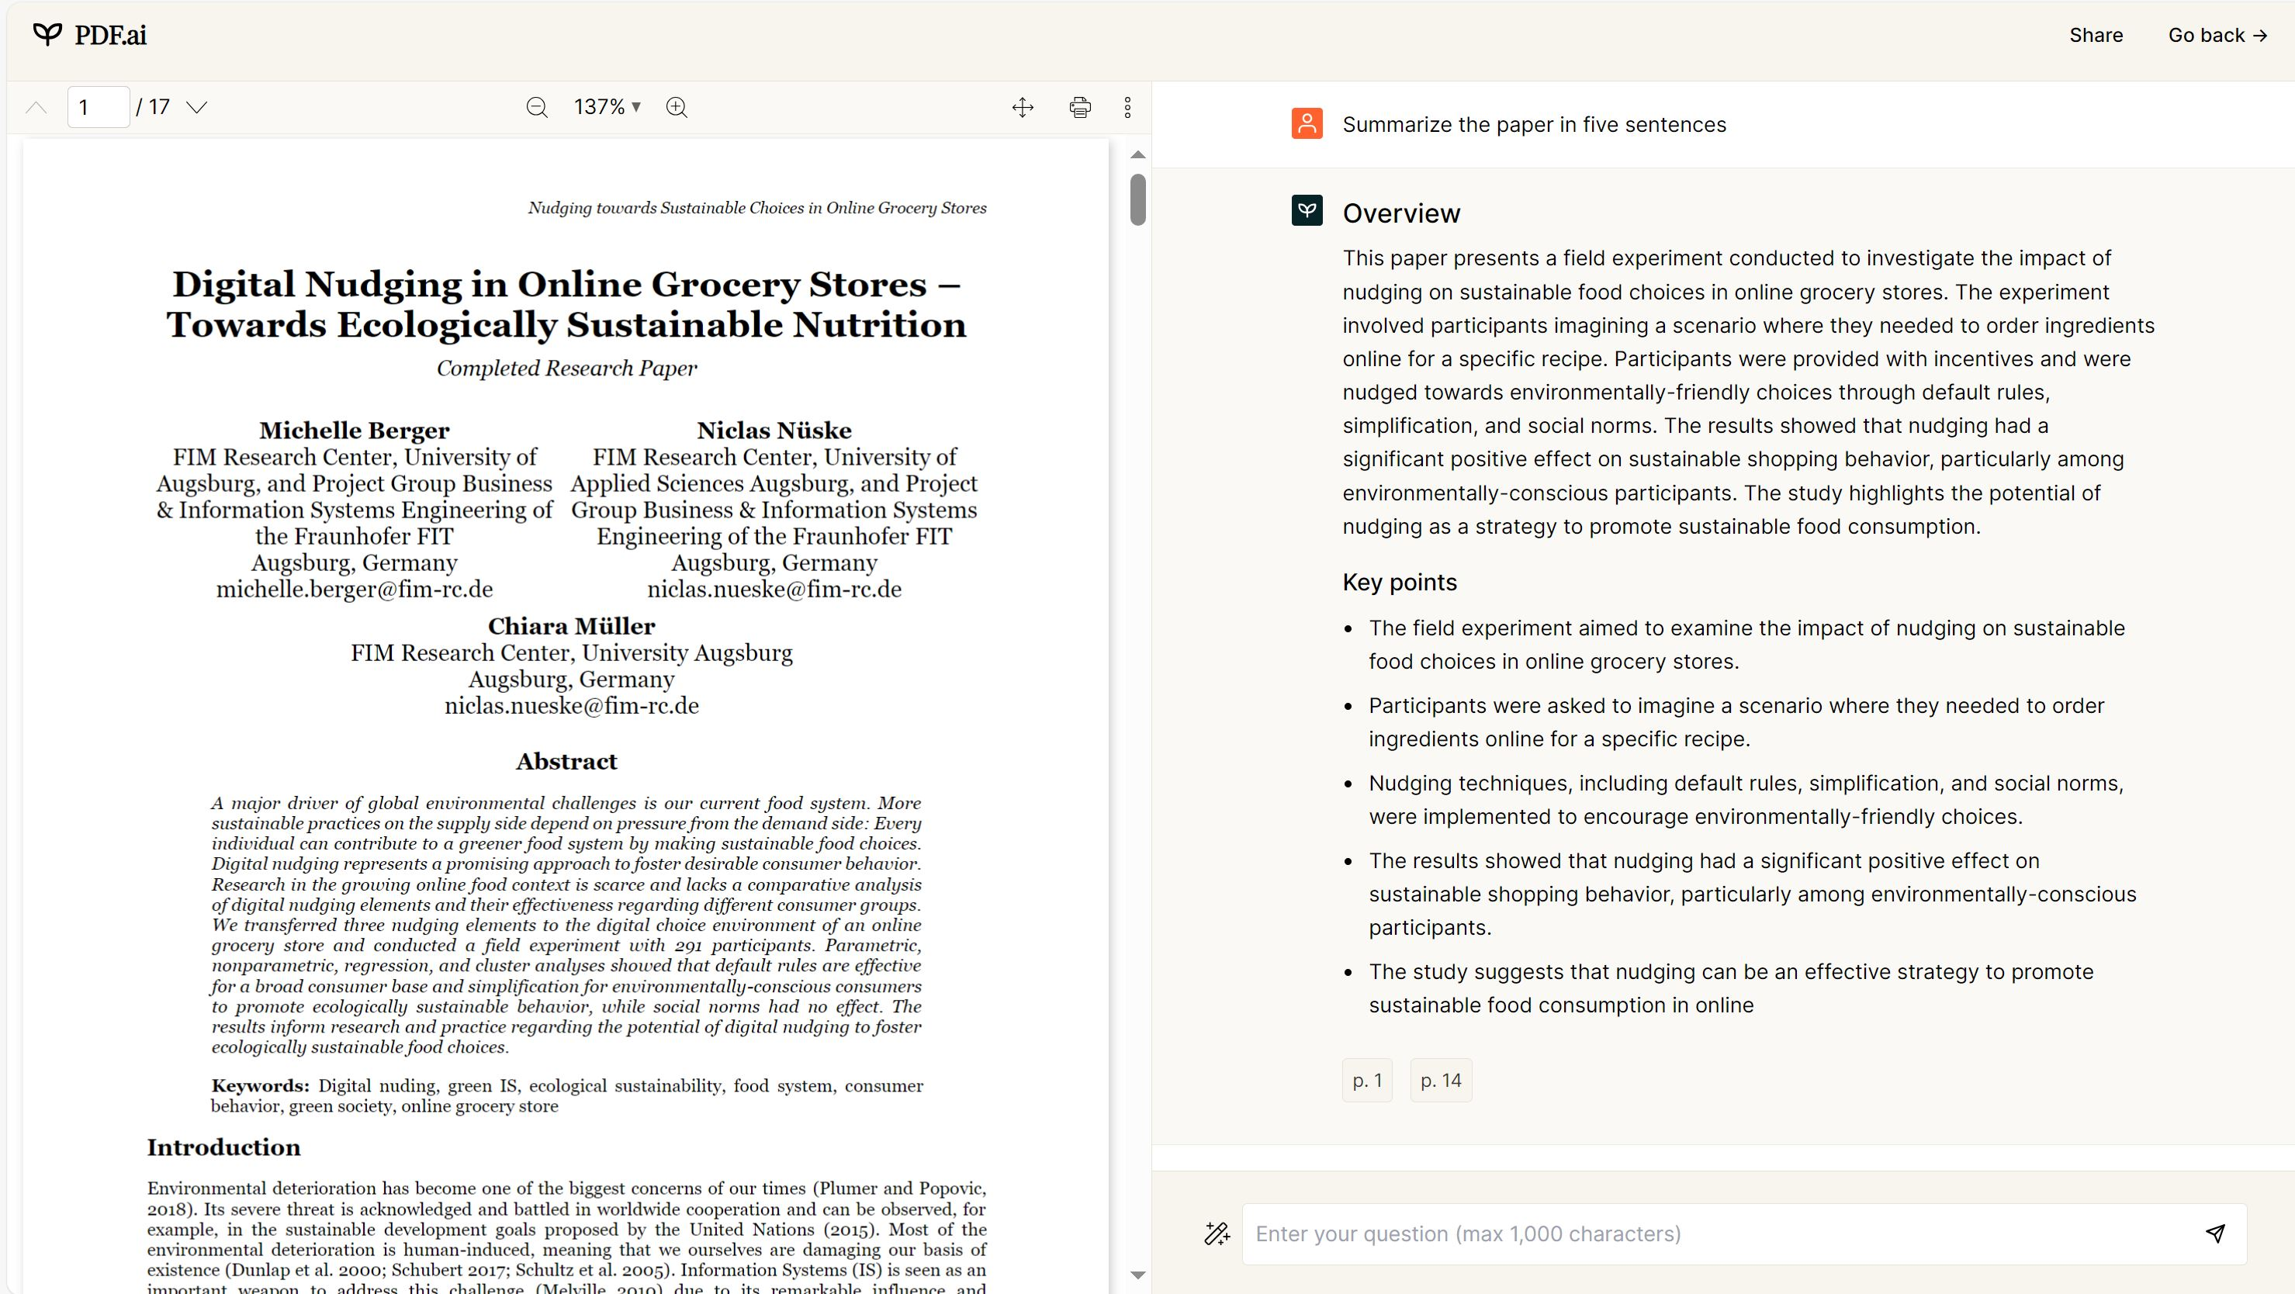
Paper lesen mit www.pdf.ai
https://pdf.ai/

Slide 74
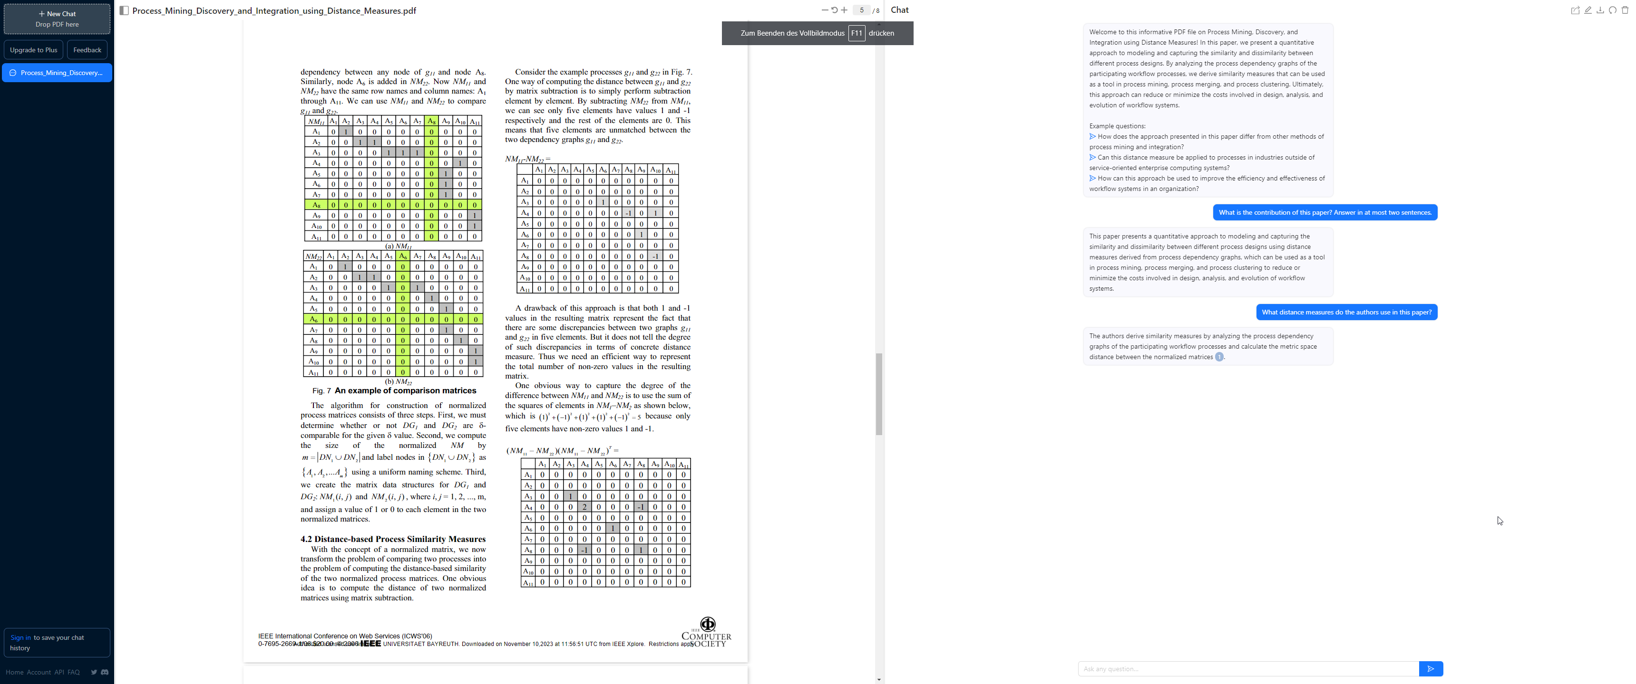
Paper lesen mit ChatPDF
https://www.chatpdf.com/
Notes:
# What is the contribution of this paper? Answer in at most two sentences.
This paper presents a quantitative approach to modeling and capturing the similarity and dissimilarity between different process designs….
# What distance measures do the authors use in this paper?
The authors derive similiarity measures by analyzing the process dependency graphs of the participating workflow processes and calculate the metric space distance between the normalized matrices.

Slide 75
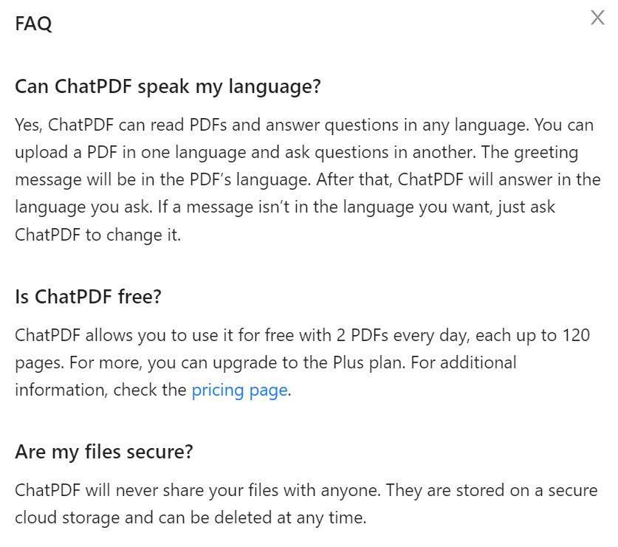
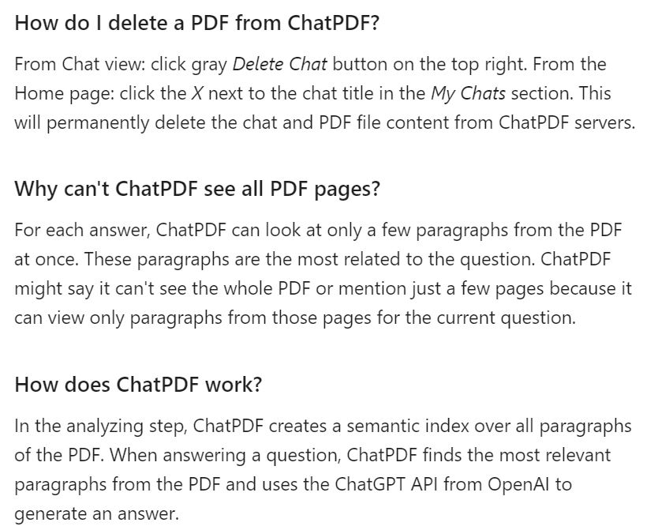
Paper lesen mit ChatPDF
FAQ
https://www.chatpdf.com/
Notes:
# Kostenlos?
2 Täglich, max. 120 Seiten

Slide 76
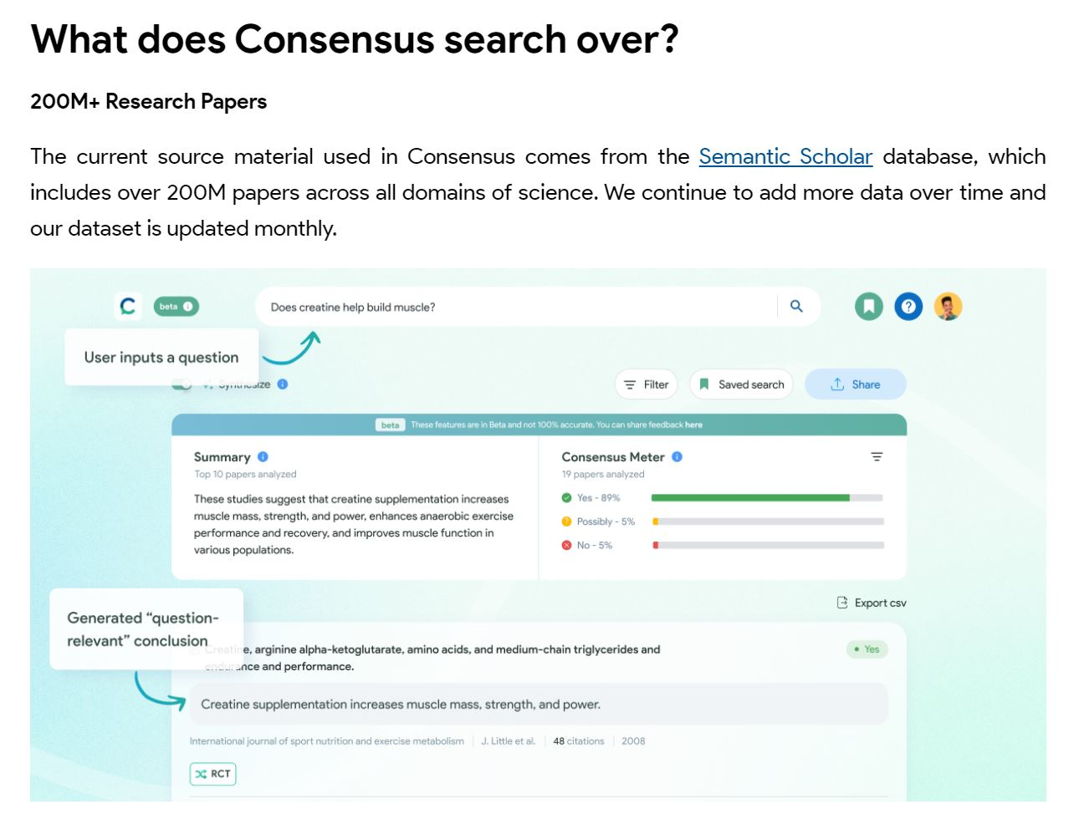

consensus.app
Notes:
Vorteile von consensus: Fine-tuned auf 200 Milllionen wissenschaftlichen Artikeln

Slide 77
Presentations

Slide 78

Powerpoint-Präsentation erstellen mit Copilot
Was ist Copilot?
KI für alle Micosoft Anwendungen (Teams, Outlook, Word, Excel, Powerpoint)
Kombination von Daten eines Unternehmens mit LLMs
Was kann Copilot?
Intelligente Unterstützung
Steigerung der Kreativität, Produktivität und Fähigkeiten von Benutzern
https://www.microsoft.com/de-de/copilot/

Slide 79

Powerpoint-Präsentation erstellen mit Copilot
Copilot in Powerpoint
Verwandelt vorhandene Word-Dokumentente in Präsentationen
Erstellung neuer Präsentationen aufgrund einfacher Eingabeaufforderungen oder Gliederungen
Platzierung von Bilddateien
https://www.microsoft.com/de-de/copilot/

Slide 80
Audio / Music
Notes:
Lasse ich erst einmal weg

Slide 81
Speech / Text
Notes:
Lasse ich erst einmal weg

Slide 82
Multimodal Robotics

Slide 83

Notes:
https://www.youtube.com/watch?v=Sq1QZB5baNw
Reasoning: Kann seine Handlungen erklären und Begründen
Vereint viele Modi: Optical Recognition, Speech-to-Text, Image-to-Text, Text Reasoning, Text-to-Speech, Motion Control
Weitere Gedanken
Spotify testet in einigen Ländern ein „Prompt-to-Playlist“-Modell

Slide 85
Organisation: Termine Vorlesung & Übung
Übung
Praktische Übung
06.05. Abgabe
1. Übungszettel
27.05. Abgabe
2. Übungszettel
09.06. Abgabe
3. Übungszettel
07.05.
2. Übungszettel
Musterlösung 1
28.05.
3. Übungszettel
Musterlösung 2
10.06.
Musterlösung 3
Beginn Praktische Übung
16.07.
Ende Praktische Übung
23.04.
1. Übungszettel
1. VL
16.04.
3. VL
30.04.
5. VL
14.05.
6. VL
28.05.
7. VL
10.06.
9. VL
18.06.
11. VL
02.07.
13. VL
16.07.
2. VL
23.04.
4. VL
07.05.
VL-frei
21.05.
versch.
04.06.
8. VL
11.06.
10. VL
25.06.
12. VL
09.07.
Vorlesung
Expertenvorträge
Vorlesung
Notes:
6 Vorlesungseinheiten am Anfang, 2 Einheiten am Ende, und dazwischen 5 Expertenvorträge aus Wissenschaft und Wirtschaft
Di, 21.05. Vorlesungsfrei: Dienstag nach Pfingsten
Di, 04.06. keine Vorlesung, der Termin ist auf Montag, 10.06. verschoben worden (Daniel Buschek) -> Gebäude AI, HS 34, Erdgeschoss
(alle Termine stehen auch auf pa.uni-bayreuth.de und im eLearning-Kurs)
Übung beginnt und endet um eine Woche versetzt zur Vorlesung und geht vom 23.04. bis 09.06.
Praktische Übung schließt daran an und geht vom 10.06. bis zum 16.07.

